Slide 1


प्रत्याशी प्रबोधन: पंचायत समिति और ज़िला परिषद सदस्य
पंचायती राज आम चुनाव 2026 · ज़िला बालोतरा
बालोतरा में इन दोनों पदों के वोट ईवीएम से पड़ेंगे; यहाँ ECIL की MPSV मशीन लगेगी। [आदेश 9836, दि. 03.10.2026, पृ. 3]
प्रत्याशी प्रबोधन कार्यशाला · 10.10.2026 · स्रोत: राज्य निर्वाचन आयोग, राजस्थान के आदेश और पुस्तकें
सावधान: अंतिम और मान्य स्रोत आयोग के मूल आदेश और नियम ही हैं; इसमें उनसे कुछ अलग दिखे, तो आदेश और नियम ही मानिए।
राजकीय उच्च माध्यमिक विद्यालय, जेठन्तरी
ब्लॉक समदड़ी, ज़िला बालोतरा · gsssjethantri.in
mockpoll.com/panchayat/rajasthan/2026
Notes:
हर बात के आगे उसकी किताब या आदेश और पेज लिखा है। कोई बात साफ़ न हो, तो अपने रिटर्निंग अधिकारी से पूछ लीजिए।

Slide 2
नामांकन किसके पास जमा होगा?
आधार: नियम 58 “पंचायत समिति/जिला परिषद के सदस्यों का निर्वाचन”, राजस्थान पंचायती राज (निर्वाचन) नियम, 1994
पद | रिटर्निंग अधिकारी को कौन नियुक्त करते हैं | मुख्यालय
पंचायत समिति सदस्य | ज़िला निर्वाचन अधिकारी, नियम 58(2) के तहत | पंचायत समिति स्तर पर
ज़िला परिषद सदस्य | राज्य निर्वाचन आयोग | ज़िला स्तर पर
स्रोत: ईवीएम मार्गदर्शिका, पृ. 6
नियम 58 में भी यही लिखा है: पंचायत समिति के सदस्यों के लिए रिटर्निंग अधिकारी ज़िला निर्वाचन अधिकारी (पंचायत) नियुक्त करेंगे, और ज़िला परिषद के सदस्यों के लिए राज्य निर्वाचन आयोग। [नियम 58(2), 58(3) · मतपेटी मार्गदर्शिका, पृ. 74]
नामांकन पत्र आपको खुद जाकर रिटर्निंग अधिकारी को देना है। किसी और के हाथ भेजा, तो वह सही तरीके से जमा हुआ नहीं माना जाएगा और खारिज हो जाएगा। [ईवीएम मार्गदर्शिका, पृ. 7]
नाम वापसी का नोटिस भी आपको खुद जाकर ही रिटर्निंग अधिकारी को देना है। [ईवीएम मार्गदर्शिका, पृ. 7]
सावधान: अंतिम और मान्य स्रोत आयोग के मूल आदेश और नियम ही हैं; इसमें उनसे कुछ अलग दिखे, तो आदेश और नियम ही मानिए। · प्रत्याशी प्रबोधन, ज़िला बालोतरा, 10.10.2026
mockpoll.com · 2 / 60

Slide 3
पंचायत समिति सदस्य: नामांकन से नाम वापसी तक
आधार: राज्य निर्वाचन आयोग का आदेश 9836, दि. 03.10.2026 (चुनाव कार्यक्रम)
काम | तीसरा चरण | चौथा चरण
सार्वजनिक सूचना | 19.10.2026 (सोमवार) | 31.10.2026 (शनिवार)
नामांकन की आखिरी तारीख (दोपहर 3 बजे तक) | 23.10.2026 (शुक्रवार) | 04.11.2026 (बुधवार)
संवीक्षा (सुबह 11 बजे से) | 24.10.2026 (शनिवार) | 05.11.2026 (गुरुवार)
नाम वापसी (दोपहर 3 बजे तक), उसके तुरंत बाद चुनाव चिह्न और लड़ने वाले उम्मीदवारों की सूची | 26.10.2026 (सोमवार) | 06.11.2026 (शुक्रवार)
स्रोत: आदेश 9836, दि. 03.10.2026, पृ. 7–8
नामांकन सुबह 11 बजे से दोपहर 3 बजे तक भरे जाएँगे। आख़िरी तारीख वाली पंक्ति में '(सार्वजनिक अवकाश को छोड़कर)' भी लिखा है। [आदेश 9836, दि. 03.10.2026, पृ. 7–8]
तीसरे चरण में सिणधरी, गिडा, कल्याणपुर, गुडामालानी, धोरीमन्ना और समदड़ी पंचायत समितियाँ हैं; चौथे चरण में बालोतरा, पादरू, पायला कलां, पाटोदी और सिवाना। [आदेश 9836, दि. 03.10.2026, पृ. 12]
नियम 58 में भी यही क्रम है: संवीक्षा नामांकन की आख़िरी तारीख के अगले दिन होती है। [नियम 58(1) · मतपेटी मार्गदर्शिका, पृ. 73]
सावधान: अंतिम और मान्य स्रोत आयोग के मूल आदेश और नियम ही हैं; इसमें उनसे कुछ अलग दिखे, तो आदेश और नियम ही मानिए। · प्रत्याशी प्रबोधन, ज़िला बालोतरा, 10.10.2026
mockpoll.com · 3 / 60

Slide 4
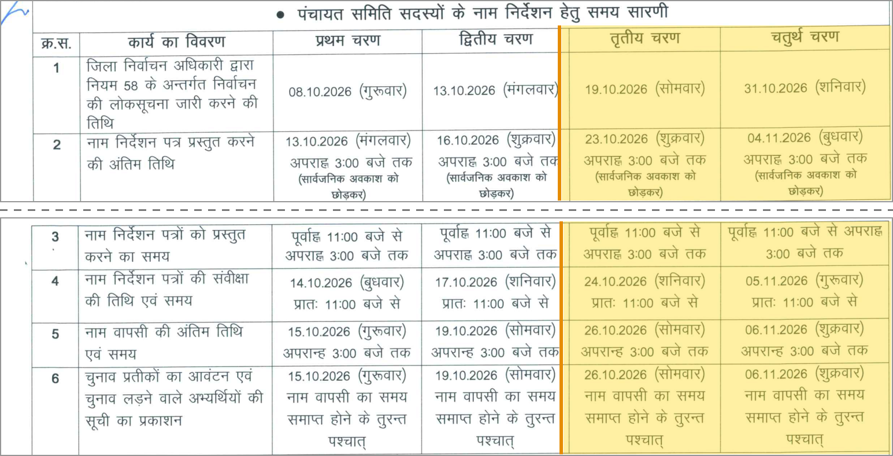
आयोग के आदेश में पंचायत समिति की तारीखें
पीले कॉलम: तीसरा और चौथा चरण। समदड़ी तीसरे चरण में है। [आदेश 9836, दि. 03.10.2026, पृ. 7–8; आदेश 9836, दि. 03.10.2026, पृ. 12]
तीसरा चरण: सूचना 19.10.2026; नामांकन की आखिरी तारीख 23.10.2026, दोपहर 3 बजे तक; संवीक्षा 24.10.2026, सुबह 11 बजे से; नाम वापसी 26.10.2026, दोपहर 3 बजे तक; उसके तुरंत बाद चुनाव चिह्न और लड़ने वाले उम्मीदवारों की सूची। [आदेश 9836, दि. 03.10.2026, पृ. 7–8]
चौथा चरण: 31.10.2026, 04.11.2026, 05.11.2026, 06.11.2026। [आदेश 9836, दि. 03.10.2026, पृ. 7–8]
मूल: आदेश 9836, दि. 03.10.2026, पृ. 7–8 · राज्य निर्वाचन आयोग, राजस्थान
नामांकन सुबह 11 से दोपहर 3 बजे तक। [आदेश 9836, दि. 03.10.2026, पृ. 7–8]
सावधान: अंतिम और मान्य स्रोत आयोग के मूल आदेश और नियम ही हैं; इसमें उनसे कुछ अलग दिखे, तो आदेश और नियम ही मानिए। · प्रत्याशी प्रबोधन, ज़िला बालोतरा, 10.10.2026
mockpoll.com · 4 / 60
Notes:
चित्र में तालिका आदेश के पेज 7 से पेज 8 पर जाती है; बीच की टूटी लाइन पर पेज बदलता है। [आदेश 9836, दि. 03.10.2026, पृ. 7–8]

Slide 5
ज़िला परिषद सदस्य: पूरे ज़िले की एक तारीख
आधार: राज्य निर्वाचन आयोग का पत्र 9867, दि. 03.10.2026 (ज़िला परिषद का बदला कार्यक्रम)
काम | तारीख
सार्वजनिक सूचना | 19.10.2026 (सोमवार)
नामांकन की आखिरी तारीख (दोपहर 3 बजे तक) | 23.10.2026 (शुक्रवार)
संवीक्षा (सुबह 11 बजे से) | 24.10.2026 (शनिवार)
नाम वापसी (दोपहर 3 बजे तक), उसके तुरंत बाद चुनाव चिह्न और लड़ने वाले उम्मीदवारों की सूची | 26.10.2026 (सोमवार)
स्रोत: आदेश 9867, दि. 03.10.2026, पृ. 2–3
ज़िला परिषद के नामांकन उस चरण के हिसाब से होते हैं, जिसमें ज़िले का चुनाव शुरू होता है। बालोतरा का चुनाव तीसरे चरण से शुरू होता है, इसलिए पूरे ज़िले के नामांकन तीसरे चरण की तारीखों पर, सुबह 11 से दोपहर 3 बजे तक। [आदेश 9867, दि. 03.10.2026, पृ. 1–3]
तारीख बदली है: 03.10.2026 वाले मूल कार्यक्रम में ज़िला परिषद के नामांकन 08.10.2026 से 15.10.2026 तक थे; उसी दिन के पत्र 9867 ने इसे बदल दिया। बालोतरा के लिए सही तारीखें 19.10.2026 से 26.10.2026 हैं। [आदेश 9836, दि. 03.10.2026, पृ. 7; आदेश 9867, दि. 03.10.2026, पृ. 2–3]
सावधान: अंतिम और मान्य स्रोत आयोग के मूल आदेश और नियम ही हैं; इसमें उनसे कुछ अलग दिखे, तो आदेश और नियम ही मानिए। · प्रत्याशी प्रबोधन, ज़िला बालोतरा, 10.10.2026
mockpoll.com · 5 / 60

Slide 6
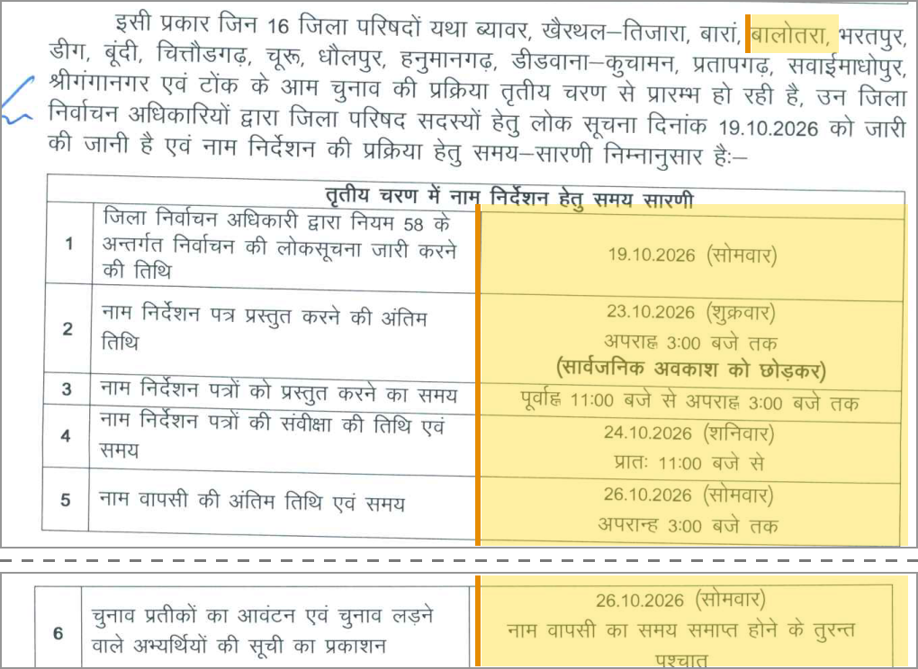
आयोग के पत्र में ज़िला परिषद का बदला कार्यक्रम
पीला बॉक्स: बालोतरा उन 16 ज़िला परिषदों में है, जिनका चुनाव तीसरे चरण से शुरू होता है। [आदेश 9867, दि. 03.10.2026, पृ. 2]
पीला कॉलम: इन ज़िलों में ज़िला परिषद के नामांकन तीसरे चरण की तारीखों पर: सूचना 19.10.2026; नामांकन 23.10.2026 दोपहर 3 बजे तक; संवीक्षा 24.10.2026 सुबह 11 बजे से; नाम वापसी 26.10.2026 दोपहर 3 बजे तक; उसके तुरंत बाद चुनाव चिह्न और लड़ने वाले उम्मीदवारों की सूची। [आदेश 9867, दि. 03.10.2026, पृ. 2–3]
मूल: आदेश 9867, दि. 03.10.2026, पृ. 2–3 · राज्य निर्वाचन आयोग, राजस्थान
सावधान: अंतिम और मान्य स्रोत आयोग के मूल आदेश और नियम ही हैं; इसमें उनसे कुछ अलग दिखे, तो आदेश और नियम ही मानिए। · प्रत्याशी प्रबोधन, ज़िला बालोतरा, 10.10.2026
mockpoll.com · 6 / 60
Notes:
चित्र में आख़िरी पंक्ति (चुनाव चिह्न) पत्र के अगले पेज पर है; बीच की टूटी लाइन पर पेज बदलता है। [आदेश 9867, दि. 03.10.2026, पृ. 3]

Slide 7
मतदान कब है, और गिनती कब और कहाँ
आधार: आयोग का आदेश 10090, दि. 06.10.2026, और आदेश 9836, दि. 03.10.2026
काम | तीसरा चरण | चौथा चरण
ज़िला परिषद और पंचायत समिति का मतदान (सुबह 7 से शाम 6 बजे) | 03.11.2026 (मंगलवार) | 14.11.2026 (शनिवार)
स्रोत: आदेश 10090, दि. 06.10.2026, पृ. 1; आदेश 9836, दि. 03.10.2026, पृ. 9
ज़िला परिषद और पंचायत समिति के वोटों की गिनती 20.11.2026 (शुक्रवार) को सुबह 8 बजे से ज़िला मुख्यालय पर होगी। बालोतरा के दोनों चरणों के वोट उसी दिन गिने जाएँगे। [आदेश 9836, दि. 03.10.2026, पृ. 9]
गिनती ज़िला मुख्यालय पर होती है, इसलिए मतदान खत्म होते ही मशीनें और बाकी काग़ज़ वहाँ पहुँचाने की व्यवस्था की जाती है। [ईवीएम मार्गदर्शिका, पृ. 6]
तीसरे चरण की यह तारीख आयोग के आदेश 10090 (06.10.2026) की है; 03.10.2026 वाले आदेश 9836 में यह 04.11.2026 लिखी थी। चौथे चरण की तारीख आदेश 9836 की है। [आदेश 10090, दि. 06.10.2026, पृ. 1; आदेश 9836, दि. 03.10.2026, पृ. 9]
सावधान: अंतिम और मान्य स्रोत आयोग के मूल आदेश और नियम ही हैं; इसमें उनसे कुछ अलग दिखे, तो आदेश और नियम ही मानिए। · प्रत्याशी प्रबोधन, ज़िला बालोतरा, 10.10.2026
mockpoll.com · 7 / 60

Slide 8
ये बातें किन किताबों और आदेशों से हैं
आधार: हर पंक्ति के आगे उसका स्रोत लिखा है
किताब या क़ानून | इसमें क्या है | स्रोत
राजस्थान पंचायती राज अधिनियम, 1994, और राजस्थान पंचायती राज (निर्वाचन) नियम, 1994 | चुनाव का क़ानून और उसके नियम। आयोग की दोनों मार्गदर्शिकाओं में ये परिशिष्ट-3 और परिशिष्ट-4 पर छपे हैं। | ईवीएम मार्गदर्शिका, पृ. 4
लोक प्रतिनिधित्व अधिनियम, 1951 | प्रचार वाले आदेश 5052 में इसकी धारा 127-क (पोस्टर) और धारा 133 और 123(5) (वाहन की अनुमति) का हवाला है। | आदेश 5052, दि. 23.12.2025, संकलन पृ. 99, 100
राजनैतिक दलों और अभ्यर्थियों के मार्गदर्शन के लिये आदर्श आचरण संहिता | उम्मीदवार और उसके कार्यकर्ता क्या करें, क्या न करें। आयोग के संकलन में छपी है। | संकलन, पृ. 80
मतपेटी मार्गदर्शिका और ईवीएम मार्गदर्शिका | आयोग की दो मार्गदर्शिकाएँ; अधिनियम और नियम इनके परिशिष्ट में छपे हैं। | ईवीएम मार्गदर्शिका, पृ. 4
आयोग का संकलन | आयोग के आदेशों का संग्रह; चुनाव चिह्न, प्रचार और जमानत वाले आदेश इसी में हैं। | आदेश 5052, दि. 23.12.2025, संकलन पृ. 98
पंचायती राज चुनाव क़ानून पुस्तिका (अंग्रेज़ी) | आयोग की वेबसाइट पर रखी पुस्तिका; जमानत जब्त होने की शर्तें इसी से ली हैं। | पंचायती राज चुनाव क़ानून पुस्तिका (अंग्रेज़ी), पृ. 119
हर बात के आगे कोष्ठक में पहले क़ानून का हिस्सा, फिर किताब और पेज लिखा है। जैसे इस पंक्ति का कोष्ठक बताता है: बात नियम 27 की है, और मतपेटी मार्गदर्शिका के उस पेज पर छपी है। [नियम 27 · मतपेटी मार्गदर्शिका, पृ. 62]
सावधान: अंतिम और मान्य स्रोत आयोग के मूल आदेश और नियम ही हैं; इसमें उनसे कुछ अलग दिखे, तो आदेश और नियम ही मानिए। · प्रत्याशी प्रबोधन, ज़िला बालोतरा, 10.10.2026
mockpoll.com · 8 / 60

Slide 9
इस प्रस्तुति में किन क़ानूनों का हवाला है
आधार: राजस्थान पंचायती राज अधिनियम, 1994: इसकी धाराएँ, और उनके छपे हुए शीर्षक
धारा, और उसका छपा शीर्षक | आसान शब्दों में | स्रोत
धारा 19 “किसी पंच या सदस्य के रूप में निर्वाचन के लिए अर्हताएं” | कौन चुनाव लड़ सकता है: मतदाता सूची में नाम हो, उम्र 21 साल हो, और कोई अयोग्यता लागू न हो। | मतपेटी मार्गदर्शिका, पृ. 54
धारा 19-ख “किसी पंचायतीराज संस्था में एक से अधिक स्थानों के लिए निर्वाचन लड़ने पर प्रतिबंध” | एक ही संस्था में एक से ज़्यादा सीटों से चुनाव लड़ने पर रोक, और ऐसा हो जाए तो क्या करना है। | मतपेटी मार्गदर्शिका, पृ. 57
धारा 20 (अंग्रेज़ी पुस्तिका में शीर्षक: “Restriction on simultaneous or double membership of a Panchayati Raj Institution”) | एक साथ दो या ज़्यादा पंचायती राज संस्थाओं का सदस्य रहने पर रोक, चुनाव लड़ने पर नहीं; दो जगह चुने गए, तो 14 दिन में एक चुननी होगी। इसका पाठ मार्गदर्शिका के परिशिष्ट में नहीं छपा, अंग्रेज़ी क़ानून पुस्तिका में है। | पंचायती राज चुनाव क़ानून पुस्तिका (अंग्रेज़ी), पृ. 63; मतपेटी मार्गदर्शिका, पृ. 27
धारा 22-क “यानों, घ्वनि विस्तारकों आदि के उपयोग पर निर्बधन” | वाहन, लाउडस्पीकर, पोस्टर और बैनर पर आयोग की पाबंदी, और उसे तोड़ने की सज़ा। | मतपेटी मार्गदर्शिका, पृ. 57–58
सावधान: अंतिम और मान्य स्रोत आयोग के मूल आदेश और नियम ही हैं; इसमें उनसे कुछ अलग दिखे, तो आदेश और नियम ही मानिए। · प्रत्याशी प्रबोधन, ज़िला बालोतरा, 10.10.2026
mockpoll.com · 9 / 60

Slide 10
निर्वाचन नियमों के कौन-से नियम आए हैं
आधार: राजस्थान पंचायती राज (निर्वाचन) नियम, 1994: इसके नियम, और उनके छपे हुए शीर्षक
नियम, और उसका छपा शीर्षक | आसान शब्दों में | स्रोत
नियम 25 “नाम निर्देशन-पत्रों का पेश किया जाना” | नामांकन पत्र कैसे भरना और देना है। | मतपेटी मार्गदर्शिका, पृ. 62
नियम 27 “नाम निर्देशन-पत्रों की संवीक्षा” | नामांकन पत्रों की जाँच कैसे होगी, और किन कारणों से कोई पत्र खारिज हो सकता है। | मतपेटी मार्गदर्शिका, पृ. 62
नियम 28 “अभ्यर्थिता वापस लेना” | नाम वापस कैसे लेना है। | मतपेटी मार्गदर्शिका, पृ. 63
नियम 58 “पंचायत समिति/जिला परिषद के सदस्यों का निर्वाचन” | इन दो पदों का चुनाव: तारीखें कौन तय करेगा, रिटर्निंग अधिकारी कौन होंगे, और मशीन वाले चुनाव में कौन-से नियम लागू होंगे। | मतपेटी मार्गदर्शिका, पृ. 73–74
नियम 68 “निर्वाचन अभिकर्ता की नियुक्ति और ऐसी नियुक्ति का प्रतिसंहरण”; नियम 69 “मतदान अभिकर्ता की नियुक्ति”; नियम 70 “गणन अभिकर्ता की नियुक्ति” | आपके तीन तरह के अभिकर्ता (एजेंट) और उनकी नियुक्ति। | मतपेटी मार्गदर्शिका, पृ. 75–76
सावधान: अंतिम और मान्य स्रोत आयोग के मूल आदेश और नियम ही हैं; इसमें उनसे कुछ अलग दिखे, तो आदेश और नियम ही मानिए। · प्रत्याशी प्रबोधन, ज़िला बालोतरा, 10.10.2026
mockpoll.com · 10 / 60

Slide 11
बालोतरा के लिए आयोग के आदेश
आधार: राज्य निर्वाचन आयोग, राजस्थान के आदेश और पत्र
आदेश | इस प्रस्तुति में किस बात के लिए | स्रोत
आदेश 9836, दि. 03.10.2026 | चुनाव कार्यक्रम: चरण, तारीखें और समय; बालोतरा में ईवीएम और MPSV मशीन। | आदेश 9836, दि. 03.10.2026, पृ. 3
पत्र 9867, दि. 03.10.2026 | ज़िला परिषद के नामांकन की बदली हुई तारीखें। | आदेश 9867, दि. 03.10.2026, पृ. 2–3
आदेश 10090, दि. 06.10.2026 | मतदान की तारीखें। | आदेश 10090, दि. 06.10.2026, पृ. 1
आदेश 10062, दि. 06.10.2026 | ज़िला परिषद और पंचायत समिति के नामांकन के साथ लगने वाले काग़ज़। | आदेश 10062, दि. 06.10.2026, पृ. 1–3
आदेश 10055, दि. 06.10.2026 | सरपंच की जमानत वाला नियम, जो इन दो पदों पर लागू नहीं होता। | आदेश 10055, दि. 06.10.2026, पृ. 2
सावधान: अंतिम और मान्य स्रोत आयोग के मूल आदेश और नियम ही हैं; इसमें उनसे कुछ अलग दिखे, तो आदेश और नियम ही मानिए। · प्रत्याशी प्रबोधन, ज़िला बालोतरा, 10.10.2026
mockpoll.com · 11 / 60

Slide 12
संकलन में छपे आयोग के आदेश
आधार: राज्य निर्वाचन आयोग के आदेश, आयोग के संकलन से
आदेश | इस प्रस्तुति में किस बात के लिए | स्रोत
आदेश 4196, दि. 17.10.2025 | चुनाव चिह्न: दल का उम्मीदवार कौन माना जाएगा, प्रतिस्थानी, और चिह्न कैसे मिलेंगे। | आदेश 4196, दि. 17.10.2025, संकलन पृ. 179
आदेश 5052, दि. 23.12.2025 | वाहन, लाउडस्पीकर, पोस्टर, बैनर, और खर्च की सीमा। | आदेश 5052, दि. 23.12.2025, संकलन पृ. 98
परिपत्र 2178, दि. 20.06.2019, परिपत्र 2283, दि. 09.07.2019, और पत्र 594, दि. 19.01.2026 | जमानत लौटाने और जब्त करने का तरीका। | पत्र 594, दि. 19.01.2026, संकलन पृ. 400
आदेश 753, दि. 20.01.2026 | जीतने वाले की जमानत जब्त नहीं होगी। | आदेश 753, दि. 20.01.2026, संकलन पृ. 447
आदेश 980, दि. 24.01.2026 | कानून-व्यवस्था; मतदान से पहले और गिनती के दिन शराब पर रोक। | आदेश 980, दि. 24.01.2026, संकलन पृ. 85
आदेश 5936, दि. 12.12.2019 | नामांकन के साथ लगने वाला शपथ पत्र (उपाबन्ध-I A)। | आदेश 5936, दि. 12.12.2019, संकलन पृ. 258
चिह्न वाले आदेश 4196 का पूरा नाम: राजस्थान जिला परिषद एवं पंचायत समिति सदस्य निर्वाचन प्रतीक (सूची और आवंटन) आदेश, 2025। [आदेश 4196, दि. 17.10.2025, संकलन पृ. 179]
सावधान: अंतिम और मान्य स्रोत आयोग के मूल आदेश और नियम ही हैं; इसमें उनसे कुछ अलग दिखे, तो आदेश और नियम ही मानिए। · प्रत्याशी प्रबोधन, ज़िला बालोतरा, 10.10.2026
mockpoll.com · 12 / 60

Slide 13
कौन-सा फ़ॉर्म किस काम का: नामांकन
आधार: आदेश 10062, दि. 06.10.2026, और प्ररूप 4घ (परिशिष्ट-6-B)
फ़ॉर्म | किस काम का | कौन भरेगा | स्रोत
प्ररूप 4-क | नामांकन पत्र | आप (उम्मीदवार) | आदेश 10062, दि. 06.10.2026, पृ. 1
प्ररूप 4घ | लंबित मुकदमों और सज़ा की घोषणा; संतान वाला बिन्दु 3 अब नहीं भरना | आप, रिटर्निंग अधिकारी के सामने | मतपेटी मार्गदर्शिका, पृ. 81; आदेश 10062, दि. 06.10.2026, पृ. 1
उपाबन्ध-I A | शपथ पत्र, ₹50 के गैर न्यायिक स्टाम्प पेपर पर, प्रमाणित करवाकर | आप | आदेश 5936, दि. 12.12.2019, संकलन पृ. 260; आदेश 10062, दि. 06.10.2026, पृ. 1
शौचालय की घोषणा | घोषणा; प्रमाणित करवाने की ज़रूरत नहीं | आप | आदेश 10062, दि. 06.10.2026, पृ. 2
सांख्यिकी सूचना का फ़ॉर्म | आँकड़ों के लिए; न दिया तो भी नामांकन खारिज नहीं | आपसे भरवाया जाएगा | आदेश 10062, दि. 06.10.2026, पृ. 1–3
सावधान: अंतिम और मान्य स्रोत आयोग के मूल आदेश और नियम ही हैं; इसमें उनसे कुछ अलग दिखे, तो आदेश और नियम ही मानिए। · प्रत्याशी प्रबोधन, ज़िला बालोतरा, 10.10.2026
mockpoll.com · 13 / 60

Slide 14
कौन-सा फ़ॉर्म किस काम का: दल और अभिकर्ता
आधार: आदेश 4196 (चुनाव चिह्न), और नियम 68, 69, 70, राजस्थान पंचायती राज (निर्वाचन) नियम, 1994
फ़ॉर्म | किस काम का | कौन भरेगा | स्रोत
प्ररूप 'ख' (आदेश 4196) | दल का उम्मीदवार कौन है; स्तम्भ 6 में प्रतिस्थानी | दल के अध्यक्ष या उनके अधिकृत व्यक्ति | आदेश 4196, दि. 17.10.2025, संकलन पृ. 180, 181
प्ररूप 'क' (आदेश 4196) | अधिकृत व्यक्ति के नमूने के हस्ताक्षर | दल | आदेश 4196, दि. 17.10.2025, संकलन पृ. 180
प्ररूप-8 | निर्वाचन अभिकर्ता की नियुक्ति | आप | मतपेटी मार्गदर्शिका, पृ. 75
प्ररूप-9 | मतदान अभिकर्ता की नियुक्ति, दो प्रतियों में | आप या आपका निर्वाचन अभिकर्ता | मतपेटी मार्गदर्शिका, पृ. 76
प्ररूप-10 | गणन अभिकर्ता की नियुक्ति, दो प्रतियों में | आप या आपका निर्वाचन अभिकर्ता | मतपेटी मार्गदर्शिका, पृ. 76
सावधान: अंतिम और मान्य स्रोत आयोग के मूल आदेश और नियम ही हैं; इसमें उनसे कुछ अलग दिखे, तो आदेश और नियम ही मानिए। · प्रत्याशी प्रबोधन, ज़िला बालोतरा, 10.10.2026
mockpoll.com · 14 / 60

Slide 15
कौन-सा फ़ॉर्म किस काम का: प्रचार और जमानत
आधार: आयोग का आदेश 5052, दि. 23.12.2025 (प्रचार), और परिपत्र 2178, दि. 20.06.2019 (जमानत)
फ़ॉर्म | किस काम का | कौन भरेगा या देगा | स्रोत
प्ररूप 'ख' (आदेश 5052) | वाहन की अनुमति; उसी वाहन पर लगाकर रखनी है | रिटर्निंग अधिकारी देंगे | आदेश 5052, दि. 23.12.2025, संकलन पृ. 99
प्ररूप 'ग' (आदेश 5052) | लाउडस्पीकर की अनुमति | सक्षम अधिकारी देंगे | आदेश 5052, दि. 23.12.2025, संकलन पृ. 100, 104
प्ररूप 'क' (आदेश 5052) | चुनाव खर्च का हिसाब, नतीजे के 15 दिन के अंदर | ज़िला निर्वाचन अधिकारी (पंचायत) (कलक्टर) के सामने पेश होगा | आदेश 5052, दि. 23.12.2025, संकलन पृ. 100
प्रपत्र-1 (परिपत्र 2178) | जमानत वापस लेने का आवेदन, 15 दिन के अंदर | जिसकी जमानत लौटनी है | परिपत्र 2178, दि. 20.06.2019 (पत्र 594 के साथ), संकलन पृ. 402
प्रपत्र-2A (परिपत्र 2178) | जमानत जब्त करने का आदेश, नतीजे के 3 दिन के अंदर | यह आदेश होता है, आप नहीं भरते | परिपत्र 2178, दि. 20.06.2019 (पत्र 594 के साथ), संकलन पृ. 402
ध्यान दें: आदेश 4196 और आदेश 5052, दोनों में 'क' और 'ख' नाम के प्ररूप हैं। ये अलग-अलग फ़ॉर्म हैं, एक नहीं। [आदेश 4196, दि. 17.10.2025, संकलन पृ. 180; आदेश 5052, दि. 23.12.2025, संकलन पृ. 99]
सावधान: अंतिम और मान्य स्रोत आयोग के मूल आदेश और नियम ही हैं; इसमें उनसे कुछ अलग दिखे, तो आदेश और नियम ही मानिए। · प्रत्याशी प्रबोधन, ज़िला बालोतरा, 10.10.2026
mockpoll.com · 15 / 60

Slide 16
कौन चुनाव लड़ सकता है
आधार: धारा 19 “किसी पंच या सदस्य के रूप में निर्वाचन के लिए अर्हताएं”, राजस्थान पंचायती राज अधिनियम, 1994
उसी संस्था का मतदाता: धारा 19 के हिसाब से जिसका नाम किसी पंचायती राज संस्था की मतदाता सूची में दर्ज है, वह उस संस्था के सदस्य का चुनाव लड़ सकता है, अगर उस पर कोई अयोग्यता लागू न हो। [धारा 19 · मतपेटी मार्गदर्शिका, पृ. 54]
उम्र 21 साल: धारा 19 में लिखा है कि जिसने 21 साल की उम्र पूरी कर ली है, वह 25 साल से कम उम्र होने के आधार पर अयोग्य नहीं होगा। [धारा 19 · मतपेटी मार्गदर्शिका, पृ. 54]
बकाया: धारा 19 के खण्ड (झ) और (ड) वाला कोई बकाया आप पर नहीं है, तो नामांकन के साथ किसी भी तरह का नो-ड्यूज देने की ज़रूरत नहीं। [आदेश 10062, दि. 06.10.2026, पृ. 1–3]
उम्र किस दिन की गिनी जाएगी, यह अगली स्लाइड पर है।
सावधान: अंतिम और मान्य स्रोत आयोग के मूल आदेश और नियम ही हैं; इसमें उनसे कुछ अलग दिखे, तो आदेश और नियम ही मानिए। · प्रत्याशी प्रबोधन, ज़िला बालोतरा, 10.10.2026
mockpoll.com · 16 / 60

Slide 17
उम्र किस दिन की गिनी जाएगी?
आधार: धारा 19 “किसी पंच या सदस्य के रूप में निर्वाचन के लिए अर्हताएं”, राजस्थान पंचायती राज अधिनियम, 1994
धारा 19 में 21 साल की उम्र की बात है, पर उम्र किस तारीख को गिनी जाए, यह नहीं लिखा। [धारा 19 · मतपेटी मार्गदर्शिका, पृ. 54–56]
मतपेटी मार्गदर्शिका में पंच और सरपंच के लिए लिखा है कि संवीक्षा के दिन 21 साल पूरे हों, और उम्र मतदाता सूची वाली नहीं, असली मानी जाएगी। उसी पैरा में नामांकन भरने की तारीख वाली उम्र की बात भी है। [मतपेटी मार्गदर्शिका, पृ. 27]
ईवीएम मार्गदर्शिका में भी पंच और सरपंच के लिए यही लिखा है। [ईवीएम मार्गदर्शिका, पृ. 64]
ज़िला परिषद और पंचायत समिति सदस्य के लिए यह बात इन पैराओं में नहीं है, और संवीक्षा वाले नियम 27 में भी उम्र गिनने की कोई तारीख नहीं लिखी। [नियम 27 · ईवीएम मार्गदर्शिका, पृ. 151]
SLMT की प्रशिक्षण सामग्री की जाँच-सूची में तारीख के खाने में 'On the date of scrutiny', यानी संवीक्षा की तारीख, लिखा है। यह प्रशिक्षण सामग्री है, नियम नहीं।
इन दो पदों में नामांकन और संवीक्षा अलग-अलग दिन हैं। जिसका 21वाँ जन्मदिन इन दो दिनों के बीच पड़ता है, वह जन्म का प्रमाण साथ रखे और रिटर्निंग अधिकारी से पक्का कर ले।
सावधान: अंतिम और मान्य स्रोत आयोग के मूल आदेश और नियम ही हैं; इसमें उनसे कुछ अलग दिखे, तो आदेश और नियम ही मानिए। · प्रत्याशी प्रबोधन, ज़िला बालोतरा, 10.10.2026
mockpoll.com · 17 / 60

Slide 18
क्या एक से ज़्यादा सीट से लड़ सकते हैं?
आधार: धारा 19-ख “किसी पंचायतीराज संस्था में एक से अधिक स्थानों के लिए निर्वाचन लड़ने पर प्रतिबंध”, राजस्थान पंचायती राज अधिनियम, 1994
धारा 19-ख के तहत कोई भी व्यक्ति पंचायत समिति में एक से ज़्यादा निर्वाचन क्षेत्रों से, और ज़िला परिषद में एक से ज़्यादा निर्वाचन क्षेत्रों से चुनाव नहीं लड़ सकता। [धारा 19ख · मतपेटी मार्गदर्शिका, पृ. 27]
किसी ने एक ही संस्था में एक से ज़्यादा सीटों के लिए नामांकन भरा, तो संवीक्षा में उसका नामांकन इस वजह से खारिज नहीं होगा। [मतपेटी मार्गदर्शिका, पृ. 27]
पर नाम वापसी के तय समय के अंदर उसने एक सीट छोड़कर बाकी सब सीटों से नाम वापस नहीं लिया, तो सभी सीटों से उसकी उम्मीदवारी वापस मान ली जाएगी। [मतपेटी मार्गदर्शिका, पृ. 27]
धारा 19-ख में यह भी लिखा है कि बाकी सीटों से नाम वापसी लिखित सूचना से होगी, और वह नाम वापसी के तय समय और तारीख से पहले देनी होगी। [धारा 19-ख · मतपेटी मार्गदर्शिका, पृ. 57]
धारा 20 के तहत एक से ज़्यादा पंचायती राज संस्थाओं में एक साथ सदस्य रहने पर रोक है, पर चुनाव लड़ने पर नहीं: अगली स्लाइड। [मतपेटी मार्गदर्शिका, पृ. 27]
इसलिए एक संस्था में एक ही सीट से नामांकन भरिए। दो भर दिए हैं, तो नाम वापसी के समय तक एक छोड़कर बाकी से नाम वापस ले लीजिए। [मतपेटी मार्गदर्शिका, पृ. 27]
सावधान: अंतिम और मान्य स्रोत आयोग के मूल आदेश और नियम ही हैं; इसमें उनसे कुछ अलग दिखे, तो आदेश और नियम ही मानिए। · प्रत्याशी प्रबोधन, ज़िला बालोतरा, 10.10.2026
mockpoll.com · 18 / 60

Slide 19
क्या एक साथ दो पंचायती राज संस्थाओं से लड़ सकते हैं?
आधार: धारा 20, राजस्थान पंचायती राज अधिनियम, 1994 (पाठ: आयोग की अंग्रेज़ी क़ानून पुस्तिका)
धारा 20 का पाठ मार्गदर्शिका के परिशिष्ट में नहीं छपा; यह आयोग की अंग्रेज़ी क़ानून पुस्तिका में है। उसमें शीर्षक है: “Restriction on simultaneous or double membership of a Panchayati Raj Institution”। [धारा 20 · पंचायती राज चुनाव क़ानून पुस्तिका (अंग्रेज़ी), पृ. 63]
धारा 20(1): क़ानून में जहाँ साफ़ छूट दी है, उसे छोड़कर कोई भी व्यक्ति एक साथ दो या ज़्यादा पंचायती राज संस्थाओं का सदस्य नहीं रह सकता। [धारा 20(1) · पंचायती राज चुनाव क़ानून पुस्तिका (अंग्रेज़ी), पृ. 63]
धारा 20(2): एक संस्था का सदस्य दूसरी संस्था की सदस्यता का चुनाव लड़ सकता है। मार्गदर्शिका भी यही कहती है: एक साथ सदस्य रहने पर रोक है, चुनाव लड़ने पर नहीं। [धारा 20(2) · पंचायती राज चुनाव क़ानून पुस्तिका (अंग्रेज़ी), पृ. 63; मतपेटी मार्गदर्शिका, पृ. 27]
पर वह दूसरी संस्था में चुन लिया गया, तो जिस दिन चुना गया, उसी दिन उसकी पहली सीट खाली हो जाएगी; बस तब नहीं, जब पहली संस्था का कार्यकाल उस तारीख से चार महीने के अंदर पूरा हो रहा हो। [धारा 20(2) का परन्तुक · पंचायती राज चुनाव क़ानून पुस्तिका (अंग्रेज़ी), पृ. 63]
धारा 20(3): कोई एक साथ दो या ज़्यादा संस्थाओं में चुना गया, तो चुने जाने की तारीख से (तारीखें अलग हों, तो बाद वाली से) 14 दिन के अंदर सक्षम प्राधिकारी को बताए कि वह किस संस्था में रहेगा; दूसरी सीट खाली हो जाएगी। [धारा 20(3) · पंचायती राज चुनाव क़ानून पुस्तिका (अंग्रेज़ी), पृ. 63]
धारा 20(4) और (5): यह सूचना अंतिम है, बाद में बदली नहीं जा सकती। 14 दिन में सूचना न दी, तो सक्षम प्राधिकारी तय करेगा कि कौन-सी सीट रहेगी; बाकी सीट खाली होगी। [धारा 20(4), (5) · पंचायती राज चुनाव क़ानून पुस्तिका (अंग्रेज़ी), पृ. 63]
सक्षम प्राधिकारी कौन है, और आपके मामले में धारा 20 कैसे लागू होगी, यह इन किताबों से तय करके नहीं बताया जा सकता; ऐसा मामला हो, तो रिटर्निंग अधिकारी से पूछिए।
सावधान: अंतिम और मान्य स्रोत आयोग के मूल आदेश और नियम ही हैं; इसमें उनसे कुछ अलग दिखे, तो आदेश और नियम ही मानिए। · प्रत्याशी प्रबोधन, ज़िला बालोतरा, 10.10.2026
mockpoll.com · 19 / 60

Slide 20
एक सीट के कई नामांकन पत्र, या अलग-अलग सीटें? (1/2: संवीक्षा तक)
आधार: धारा 19-ख “किसी पंचायतीराज संस्था में एक से अधिक स्थानों के लिए निर्वाचन लड़ने पर प्रतिबंध”, राजस्थान पंचायती राज अधिनियम, 1994; नियम 27 और 58(5), राजस्थान पंचायती राज (निर्वाचन) नियम, 1994
बात | एक ही निर्वाचन क्षेत्र के लिए कई नामांकन पत्र | एक ही संस्था में अलग-अलग निर्वाचन क्षेत्रों से | स्रोत
क्या ऐसा कर सकते हैं? | हाँ। नियम 58(5) की शर्त में एक से ज़्यादा नामांकन पत्रों की बात है। ईवीएम मार्गदर्शिका में ज़्यादा से ज़्यादा चार पत्र लिखे हैं। | नहीं। धारा 19-ख के तहत पंचायत समिति में, या ज़िला परिषद में, एक से ज़्यादा निर्वाचन क्षेत्रों से नहीं लड़ सकते। पंचायत समिति और ज़िला परिषद, दोनों से एक साथ लड़ने पर यह रोक नहीं: धारा 20 वाली स्लाइड देखिए। | पंचायती राज चुनाव क़ानून पुस्तिका (अंग्रेज़ी), पृ. 119; ईवीएम मार्गदर्शिका, पृ. 72; ईवीएम मार्गदर्शिका, पृ. 146; ईवीएम मार्गदर्शिका, पृ. 64
जमानत | कितने भी नामांकन पत्र भरें, जमानत एक ही बार जमा होगी। | हर निर्वाचन क्षेत्र के लिए अलग जमानत लगेगी या नहीं, यह इन स्रोतों में साफ़ नहीं लिखा; रिटर्निंग अधिकारी से पूछ लीजिए। नाम वापस लेने वालों की जमानत लौटती है। | पंचायती राज चुनाव क़ानून पुस्तिका (अंग्रेज़ी), पृ. 119; परिपत्र 2178, दि. 20.06.2019 (पत्र 594 के साथ), संकलन पृ. 402
संवीक्षा | किसी पत्र में कमी हो, तो वह पत्र खारिज हो सकता है; पर एक भी पत्र स्वीकार हुआ, तो आप उम्मीदवार बने रहेंगे। | सिर्फ़ कई निर्वाचन क्षेत्रों से नामांकन भरने की वजह से नामांकन खारिज नहीं होगा। | ईवीएम मार्गदर्शिका, पृ. 72; ईवीएम मार्गदर्शिका, पृ. 64
उम्मीदवारों की सूची | एक से ज़्यादा पत्र स्वीकार हुए, तब भी नाम एक ही बार लिखा जाएगा। | नाम वापसी के समय तक बाकी क्षेत्रों से नाम वापस नहीं लिया, तो किसी भी क्षेत्र से उम्मीदवार नहीं माने जाएँगे। | ईवीएम मार्गदर्शिका, पृ. 72; ईवीएम मार्गदर्शिका, पृ. 64; ईवीएम मार्गदर्शिका, पृ. 73
चार पत्र, संवीक्षा और सूची वाली बातें ईवीएम मार्गदर्शिका में सरपंच और पंच के लिए लिखी हैं। नियम 58(5) संवीक्षा और नाम वापसी के नियम 27 और 28 को 'जहाँ तक हो सके' इन दो पदों पर भी लागू करता है। शक हो, तो रिटर्निंग अधिकारी से पूछिए। [नियम 58(5) · ईवीएम मार्गदर्शिका, पृ. 169]
सावधान: अंतिम और मान्य स्रोत आयोग के मूल आदेश और नियम ही हैं; इसमें उनसे कुछ अलग दिखे, तो आदेश और नियम ही मानिए। · प्रत्याशी प्रबोधन, ज़िला बालोतरा, 10.10.2026
mockpoll.com · 20 / 60

Slide 21
एक सीट के कई नामांकन पत्र, या अलग-अलग सीटें? (2/2: नाम वापसी)
आधार: धारा 19-ख(2), राजस्थान पंचायती राज अधिनियम, 1994; नियम 28, राजस्थान पंचायती राज (निर्वाचन) नियम, 1994
बात | एक ही निर्वाचन क्षेत्र के लिए कई नामांकन पत्र | एक ही संस्था में अलग-अलग निर्वाचन क्षेत्रों से | स्रोत
नाम वापस लेना हो | एक ही नोटिस से आप चुनाव से हट जाते हैं और आपके सारे पत्र वापस माने जाते हैं; दो में से सिर्फ़ एक पत्र वापस लेने का नोटिस नहीं दिया जा सकता। | जो निर्वाचन क्षेत्र रखना है, उसे छोड़कर बाकी सभी से लिखित सूचना देकर नाम वापस लीजिए; यह सूचना नाम वापसी के तय समय और तारीख से पहले देनी है। | ईवीएम मार्गदर्शिका, पृ. 72; ईवीएम मार्गदर्शिका, पृ. 146
समय निकल गया | समय निकलने के बाद दिया नोटिस नहीं लिया जाएगा, यानी आप उम्मीदवार बने रहेंगे। | माना जाएगा कि आपने सभी क्षेत्रों से नाम वापस ले लिया; आप किसी भी क्षेत्र से नहीं लड़ पाएँगे। | ईवीएम मार्गदर्शिका, पृ. 152; ईवीएम मार्गदर्शिका, पृ. 147; ईवीएम मार्गदर्शिका, पृ. 73
गलती हो जाए | नोटिस एक बार दे दिया, तो उसे रद्द नहीं करवा सकते; इसलिए सोच-समझकर दीजिए। | उम्मीदवारी जाने के बाद उसे लौटाने का कोई रास्ता इन स्रोतों में हमें नहीं मिला; इसलिए समय रहते एक क्षेत्र चुन लीजिए। | ईवीएम मार्गदर्शिका, पृ. 152; ईवीएम मार्गदर्शिका, पृ. 147
बालोतरा में समय | दोपहर 3 बजे तक: ज़िला परिषद और पंचायत समिति के तीसरे चरण में 26.10.2026, और पंचायत समिति के चौथे चरण में 06.11.2026। | वही समय और वही तारीख। | आदेश 9836, दि. 03.10.2026, पृ. 7–8; आदेश 9867, दि. 03.10.2026, पृ. 2–3
संवीक्षा या नाम वापसी पर रिटर्निंग अधिकारी के फ़ैसले के ख़िलाफ़ अपील का रास्ता ईवीएम मार्गदर्शिका में हमें नहीं मिला। आयोग के संकलन के मुताबिक़ चुनाव से पहले की अयोग्यता के मामले धारा 43 और नियम 80 के तहत चुनाव याचिका से ज़िला अदालत में तय होते हैं; याचिका की मियाद नतीजे की घोषणा से 30 दिन है। [धारा 43, नियम 80 · आदेश 793, दि. 20.01.2026, संकलन पृ. 432; आदेश 4805, दि. 25.06.2015, संकलन पृ. 444]
सावधान: अंतिम और मान्य स्रोत आयोग के मूल आदेश और नियम ही हैं; इसमें उनसे कुछ अलग दिखे, तो आदेश और नियम ही मानिए। · प्रत्याशी प्रबोधन, ज़िला बालोतरा, 10.10.2026
mockpoll.com · 21 / 60

Slide 22
नामांकन के साथ कौन-से काग़ज़ लगेंगे
आधार: आयोग का आदेश 10062, दि. 06.10.2026 (नामांकन के काग़ज़)
काग़ज़ | पंचायत समिति और ज़िला परिषद सदस्य
नामांकन पत्र | प्ररूप 4-क
प्ररूप 4घ | आवश्यक, पूरा भरा हुआ; बिन्दु 3 (संतान संबंधी योग्यता) की सूचना देना आवश्यक नहीं
शपथ पत्र | उपाबन्ध-I A, 50 रुपये के गैर न्यायिक स्टाम्प पेपर पर, सम्यक रूप से प्रमाणित
शौचालय की घोषणा | आवश्यक; प्रमाणित करवाने की ज़रूरत नहीं
नो-ड्यूज | धारा 19 (झ) और 19 (ड) में कोई बकाया नहीं, तो किसी भी तरह का नो-ड्यूज देने की ज़रूरत नहीं
स्रोत: आदेश 10062, दि. 06.10.2026, पृ. 1–3
हाथ से लिखा नामांकन पत्र, और हाथ से लिखे साथ वाले प्ररूप, स्वीकार्य नहीं होंगे। [आदेश 10062, दि. 06.10.2026, पृ. 3]
सावधान: अंतिम और मान्य स्रोत आयोग के मूल आदेश और नियम ही हैं; इसमें उनसे कुछ अलग दिखे, तो आदेश और नियम ही मानिए। · प्रत्याशी प्रबोधन, ज़िला बालोतरा, 10.10.2026
mockpoll.com · 22 / 60

Slide 23
और कौन-से काग़ज़, और जमानत कितनी
आधार: आयोग का आदेश 10062, दि. 06.10.2026 (नामांकन के काग़ज़)
काग़ज़ | पंचायत समिति और ज़िला परिषद सदस्य
चरित्र प्रमाण पत्र | लगाना आवश्यक नहीं
जाति प्रमाण पत्र | आरक्षित सीट से लड़ने वाले अनुसूचित जाति, अनुसूचित जनजाति या अन्य पिछड़े वर्ग के उम्मीदवार को; और सामान्य सीट से जमानत राशि में रियायत चाहिए, तब भी
जमानत राशि | नियम 58: सामान्य ₹500; महिला, अनुसूचित जाति, जनजाति और अन्य पिछड़ा वर्ग ₹250; रसीद लगानी आवश्यक
सांख्यिकी सूचना का फ़ॉर्म | भरवाया जाएगा; न देने पर नामांकन पत्र खारिज नहीं होगा
स्रोत: आदेश 10062, दि. 06.10.2026, पृ. 1–3
नियम का नंबर ध्यान से: इन दो पदों की जमानत नियम 58 “पंचायत समिति/जिला परिषद के सदस्यों का निर्वाचन” के तहत है। नियम 56 “सरपंच और पंचों का साथ-साथ निर्वाचन” का उपनियम (3) सरपंच की जमानत का है। [आदेश 10062, दि. 06.10.2026, पृ. 2; आदेश 10055, दि. 06.10.2026, पृ. 2]
सावधान: अंतिम और मान्य स्रोत आयोग के मूल आदेश और नियम ही हैं; इसमें उनसे कुछ अलग दिखे, तो आदेश और नियम ही मानिए। · प्रत्याशी प्रबोधन, ज़िला बालोतरा, 10.10.2026
mockpoll.com · 23 / 60

Slide 24
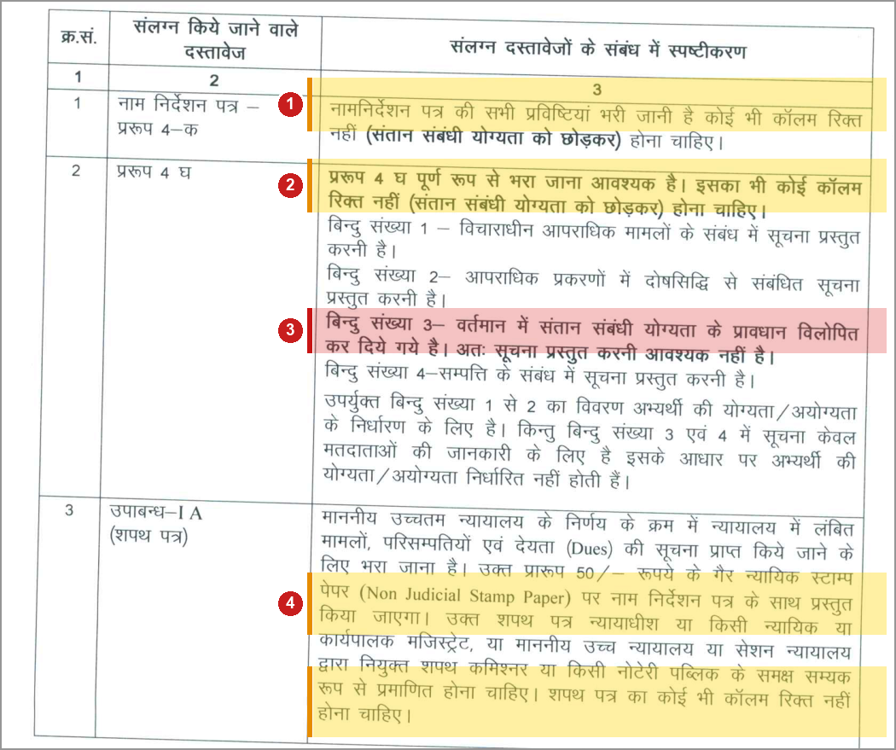
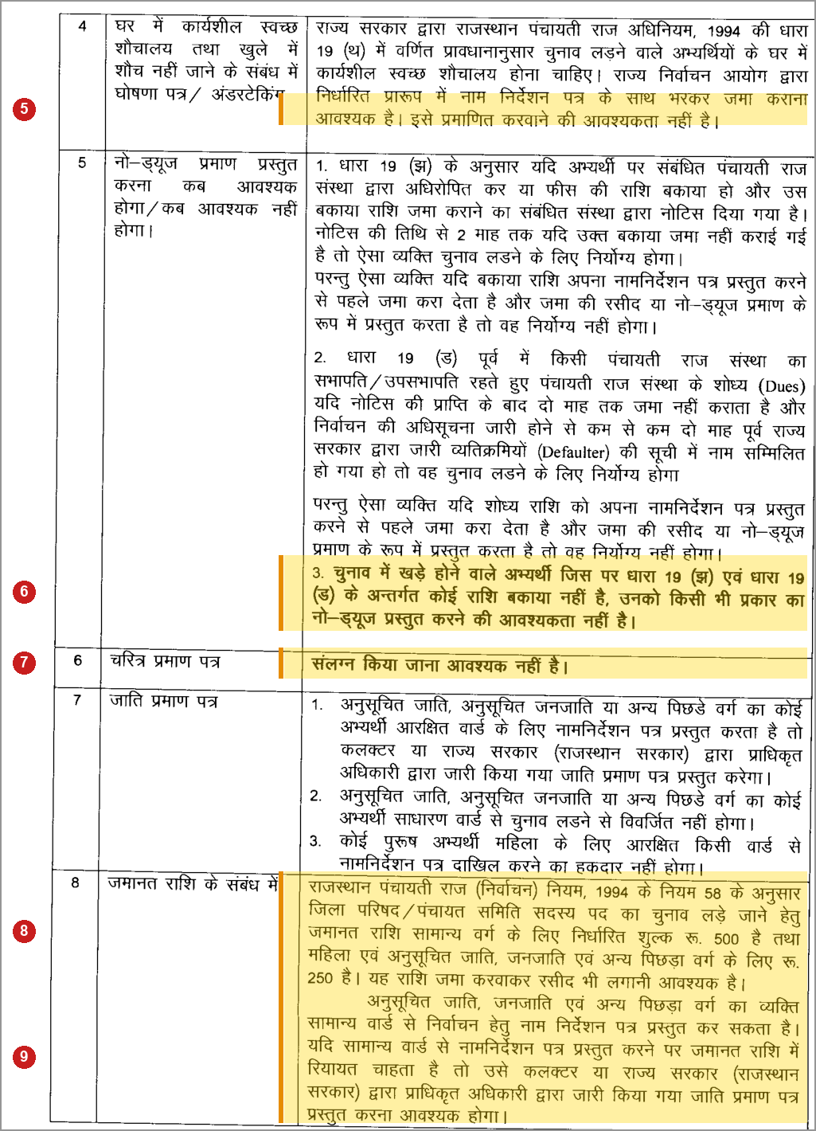
आयोग के आदेश का मूल पाठ: काग़ज़ों की सूची
1
प्ररूप 4-क (नामांकन पत्र): सारी प्रविष्टियाँ भरी हों, कोई कॉलम खाली नहीं (संतान संबंधी योग्यता को छोड़कर)। [आदेश 10062, दि. 06.10.2026, पृ. 1]
2
प्ररूप 4घ: पूरा भरा हुआ, कोई कॉलम खाली नहीं। [आदेश 10062, दि. 06.10.2026, पृ. 1]
3
लाल, 4घ का बिन्दु 3 (संतान): प्रावधान हटा दिए गए; सूचना देना आवश्यक नहीं। [आदेश 10062, दि. 06.10.2026, पृ. 1]
4
उपाबन्ध-I A शपथ पत्र: ₹50 के गैर न्यायिक स्टाम्प पेपर पर, नामांकन पत्र के साथ; न्यायाधीश, न्यायिक या कार्यपालक मजिस्ट्रेट, शपथ आयुक्त या नोटरी के सामने प्रमाणित; कोई कॉलम खाली नहीं। [आदेश 10062, दि. 06.10.2026, पृ. 1]
5
शौचालय की घोषणा तय प्ररूप में, नामांकन पत्र के साथ; इसे प्रमाणित करवाने की ज़रूरत नहीं। [आदेश 10062, दि. 06.10.2026, पृ. 2]
6
नो-ड्यूज, बिन्दु 3: धारा 19 (झ) और 19 (ड) में कोई बकाया नहीं, तो नो-ड्यूज की ज़रूरत नहीं। [आदेश 10062, दि. 06.10.2026, पृ. 2]
7
चरित्र प्रमाण पत्र लगाना आवश्यक नहीं। [आदेश 10062, दि. 06.10.2026, पृ. 2]
8
जमानत, नियम 58: सामान्य ₹500; महिला, SC, ST, OBC ₹250; रसीद साथ लगानी है। [आदेश 10062, दि. 06.10.2026, पृ. 2]
9
SC, ST, OBC उम्मीदवार सामान्य वार्ड से भी लड़ सकता है; वहाँ जमानत में रियायत चाहिए, तो कलेक्टर या राज्य सरकार के अधिकृत अधिकारी का जाति प्रमाण पत्र। [आदेश 10062, दि. 06.10.2026, पृ. 2]
मूल: आदेश 10062, दि. 06.10.2026, पृ. 1
मूल: आदेश 10062, दि. 06.10.2026, पृ. 2
सावधान: अंतिम और मान्य स्रोत आयोग के मूल आदेश और नियम ही हैं; इसमें उनसे कुछ अलग दिखे, तो आदेश और नियम ही मानिए। · प्रत्याशी प्रबोधन, ज़िला बालोतरा, 10.10.2026
mockpoll.com · 24 / 60

Slide 25
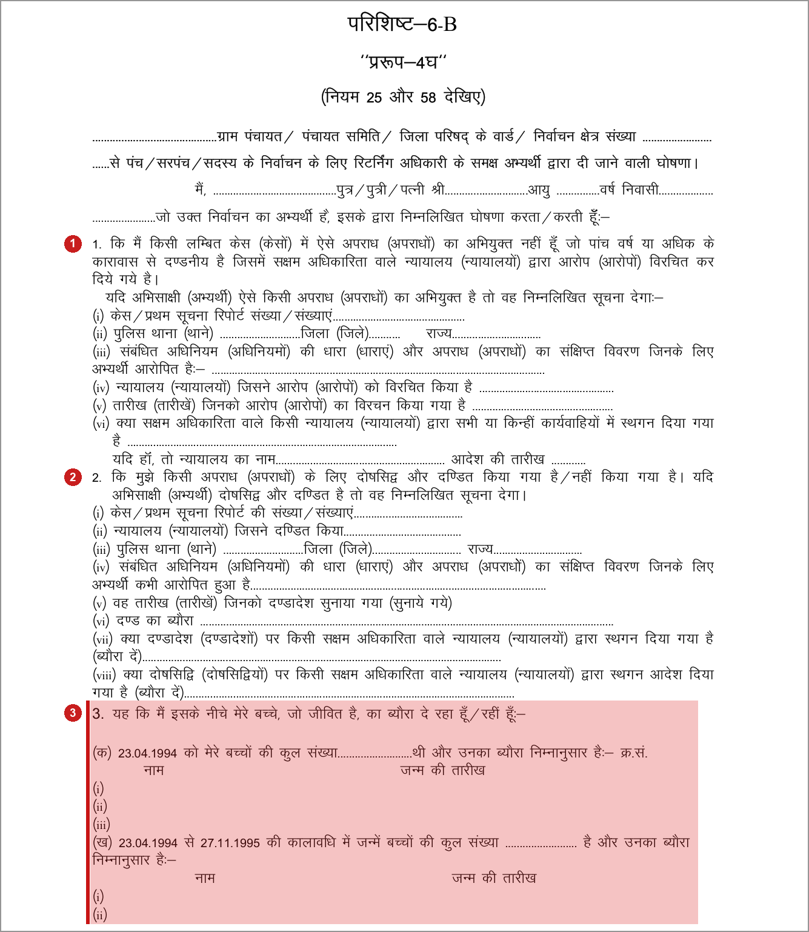
प्ररूप 4घ: संतान वाला बिन्दु 3 अब नहीं भरना
प्ररूप 4घ सभी पदों के लिए एक ही है: ऊपर नियम 25 और 58, और ग्राम पंचायत, पंचायत समिति, ज़िला परिषद तीनों लिखे हैं। [मतपेटी मार्गदर्शिका, पृ. 81]
1
बिन्दु 1: विचाराधीन आपराधिक मामले। [मतपेटी मार्गदर्शिका, पृ. 81]
2
बिन्दु 2: आपराधिक मामलों में दोषसिद्धि। [मतपेटी मार्गदर्शिका, पृ. 81]
3
लाल, बिन्दु 3 (संतान): सूचना देना आवश्यक नहीं। [आदेश 10062, दि. 06.10.2026, पृ. 1]
बाकी पूरा भरा हुआ, कोई कॉलम खाली नहीं। [आदेश 10062, दि. 06.10.2026, पृ. 1]
मूल: मतपेटी मार्गदर्शिका, पृ. 81 · राज्य निर्वाचन आयोग, राजस्थान
सावधान: अंतिम और मान्य स्रोत आयोग के मूल आदेश और नियम ही हैं; इसमें उनसे कुछ अलग दिखे, तो आदेश और नियम ही मानिए। · प्रत्याशी प्रबोधन, ज़िला बालोतरा, 10.10.2026
mockpoll.com · 25 / 60

Slide 26
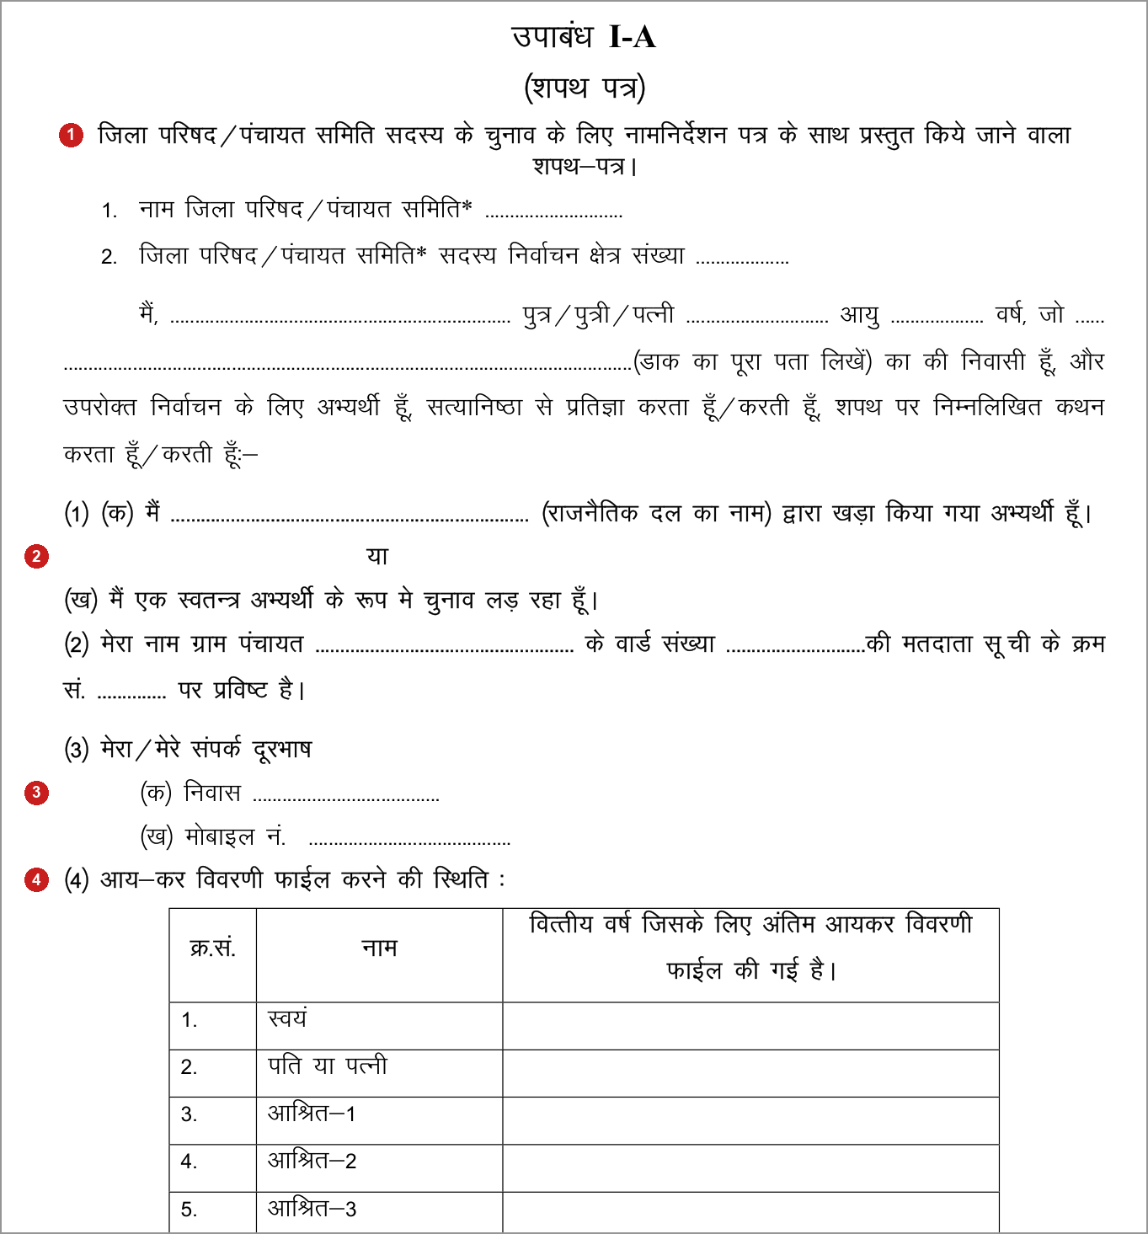
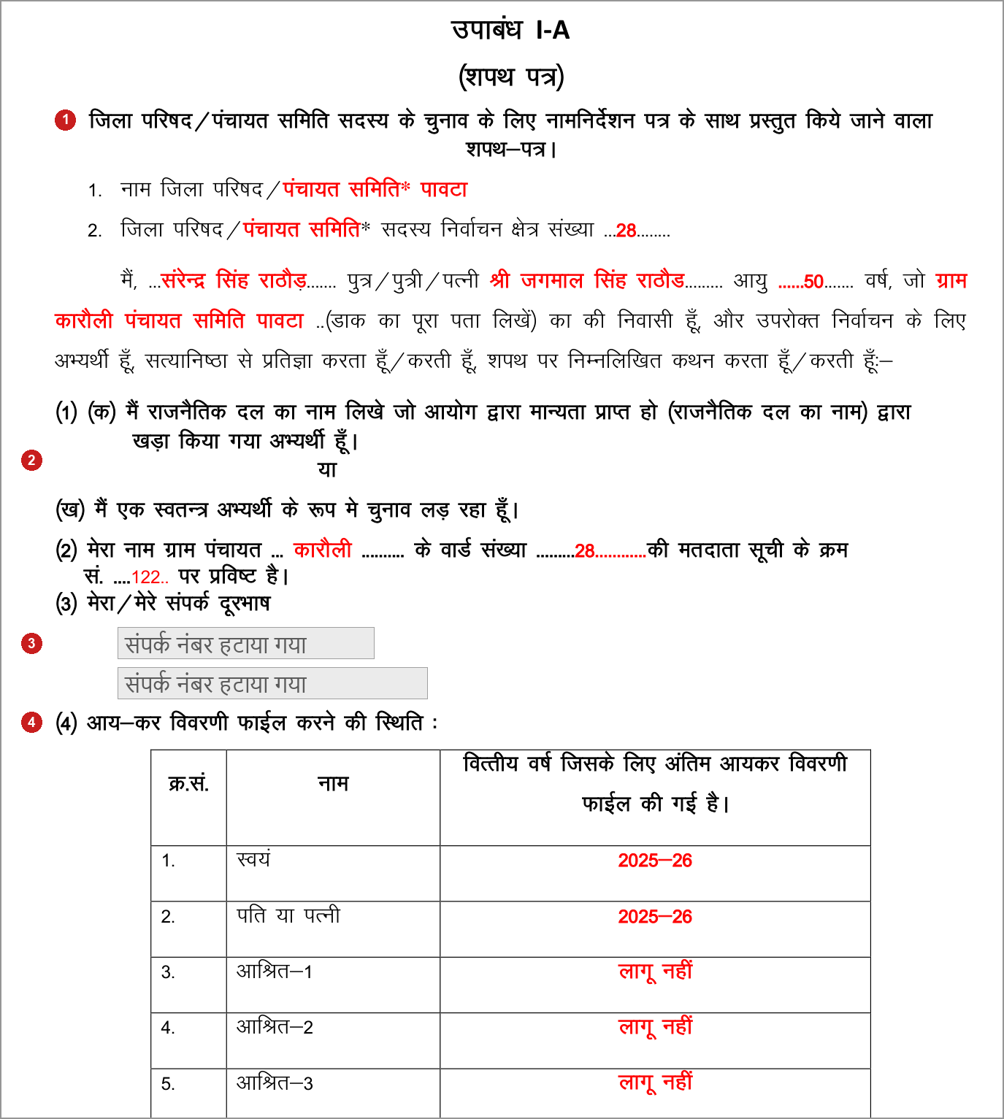
शपथ पत्र उपाबन्ध-I A: खाली और भरा हुआ नमूना
1
शीर्षक: ज़िला परिषद या पंचायत समिति सदस्य के नामांकन पत्र के साथ दिया जाने वाला शपथ पत्र। [आदेश 5936, दि. 12.12.2019, संकलन पृ. 260]
2
(क) दल का उम्मीदवार, या (ख) निर्दलीय। [आदेश 5936, दि. 12.12.2019, संकलन पृ. 260]
3
फ़ोन नंबर: (क) निवास, (ख) मोबाइल। [आदेश 5936, दि. 12.12.2019, संकलन पृ. 260]
4
आयकर रिटर्न का ब्योरा (तालिका)। [आदेश 5936, दि. 12.12.2019, संकलन पृ. 260]
₹50 के गैर न्यायिक स्टाम्प पेपर पर, प्रमाणित; कोई कॉलम खाली नहीं। [आदेश 10062, दि. 06.10.2026, पृ. 1]
मूल: आदेश 5936, दि. 12.12.2019, संकलन पृ. 260
भरा हुआ नमूना, साभार: मनीष कुमार गोयल, राज्य स्तरीय मास्टर ट्रेनर (SLMT), जयपुर · नाम, जगह और तारीखें काल्पनिक
सावधान: अंतिम और मान्य स्रोत आयोग के मूल आदेश और नियम ही हैं; इसमें उनसे कुछ अलग दिखे, तो आदेश और नियम ही मानिए। · प्रत्याशी प्रबोधन, ज़िला बालोतरा, 10.10.2026
mockpoll.com · 26 / 60
Notes:
भरे हुए नमूने में मोबाइल नंबर हमने हटा दिया है।

Slide 27
नामांकन पत्र कैसे देना है
आधार: नियम 25 “नाम निर्देशन-पत्रों का पेश किया जाना”, राजस्थान पंचायती राज (निर्वाचन) नियम, 1994
नियम 58(5) कहता है कि जहाँ मशीन से वोट पड़ें, वहाँ नियम 24क से 31, 35, 45, 46, 48 वगैरह, ज़रूरी बदलाव के साथ और जहाँ तक हो सके, ज़िला परिषद और पंचायत समिति के चुनाव पर भी लागू होंगे। नामांकन का नियम 25, संवीक्षा का 27 और नाम वापसी का 28 इन्हीं में हैं। [नियम 58(5) · मतपेटी मार्गदर्शिका, पृ. 74]
नियम 25 कहता है: नामांकन पत्र पूरा भरा हो, उस पर आपके हस्ताक्षर या अंगूठा निशानी हो, साथ में प्ररूप 4घ हो, और आप उसे रिटर्निंग अधिकारी को खुद जाकर दें। [नियम 25(1) · मतपेटी मार्गदर्शिका, पृ. 62]
आरक्षित सीट से लड़ने वाले अनुसूचित जाति, अनुसूचित जनजाति या अन्य पिछड़ा वर्ग के उम्मीदवार को कलेक्टर या राज्य सरकार के अधिकृत अधिकारी का जारी किया प्रमाण पत्र साथ लगाना होगा। [नियम 25(1) · मतपेटी मार्गदर्शिका, पृ. 62]
इन वर्गों के उम्मीदवार सामान्य सीट से भी लड़ सकते हैं; पर कोई पुरुष महिलाओं के लिए आरक्षित सीट से नामांकन नहीं भर सकता। [नियम 25(1) · मतपेटी मार्गदर्शिका, पृ. 62]
इस तरीके से न दिया गया नामांकन पत्र नामंजूर कर दिया जाएगा। [नियम 25(2) · मतपेटी मार्गदर्शिका, पृ. 62]
नियम 25 'पंच' और 'वार्ड' के शब्दों में लिखा है; नियम 58(5) इसे ज़रूरी बदलाव के साथ इन दो पदों पर लागू करता है। कोई शक हो, तो रिटर्निंग अधिकारी से पूछ लीजिए। [नियम 58(5) · मतपेटी मार्गदर्शिका, पृ. 74]
सावधान: अंतिम और मान्य स्रोत आयोग के मूल आदेश और नियम ही हैं; इसमें उनसे कुछ अलग दिखे, तो आदेश और नियम ही मानिए। · प्रत्याशी प्रबोधन, ज़िला बालोतरा, 10.10.2026
mockpoll.com · 27 / 60

Slide 28
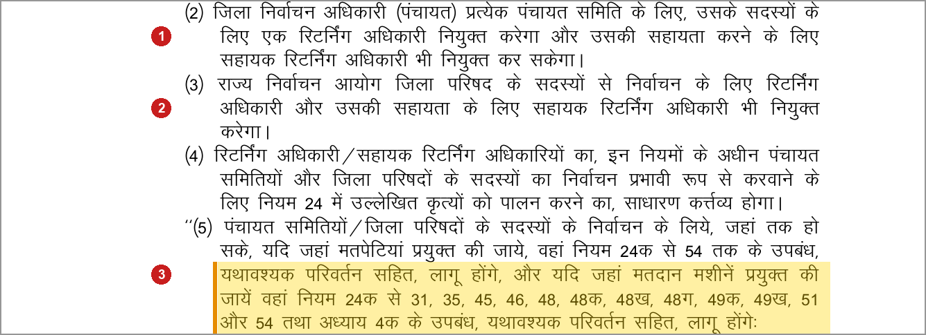
मशीन वाले चुनाव पर लागू नियमों का मूल पाठ
आधार: नियम 58 “पंचायत समिति/जिला परिषद के सदस्यों का निर्वाचन”, राजस्थान पंचायती राज (निर्वाचन) नियम, 1994
मूल: ईवीएम मार्गदर्शिका, पृ. 169 · राज्य निर्वाचन आयोग, राजस्थान
1
नियम 58(2): हर पंचायत समिति के सदस्यों के लिए रिटर्निंग अधिकारी ज़िला निर्वाचन अधिकारी (पंचायत) नियुक्त करेंगे; सहायक रिटर्निंग अधिकारी भी नियुक्त कर सकेंगे। [ईवीएम मार्गदर्शिका, पृ. 169]
2
नियम 58(3): ज़िला परिषद सदस्यों के लिए रिटर्निंग अधिकारी राज्य निर्वाचन आयोग नियुक्त करेगा। [ईवीएम मार्गदर्शिका, पृ. 169]
3
नियम 58(5), पीला: जहाँ मतदान मशीनें लगें, वहाँ नियम 24क से 31, 35, 45, 46, 48, 48क, 48ख, 48ग, 49क, 49ख, 51 और 54, और अध्याय 4क, ज़रूरी बदलाव के साथ, लागू। संवीक्षा (नियम 27) और नाम वापसी (नियम 28) इन्हीं में आते हैं। [ईवीएम मार्गदर्शिका, पृ. 169; मतपेटी मार्गदर्शिका, पृ. 74]
सावधान: अंतिम और मान्य स्रोत आयोग के मूल आदेश और नियम ही हैं; इसमें उनसे कुछ अलग दिखे, तो आदेश और नियम ही मानिए। · प्रत्याशी प्रबोधन, ज़िला बालोतरा, 10.10.2026
mockpoll.com · 28 / 60

Slide 29
नामांकन पत्रों की जाँच (संवीक्षा) कैसे होगी
आधार: नियम 27 “नाम निर्देशन-पत्रों की संवीक्षा”, राजस्थान पंचायती राज (निर्वाचन) नियम, 1994
संवीक्षा यानी नामांकन पत्रों की जाँच। तय दिन और समय पर रिटर्निंग अधिकारी सब नामांकन पत्र जाँचेंगे। [नियम 27(1) · मतपेटी मार्गदर्शिका, पृ. 62]
जाँच के समय उम्मीदवार खुद वहाँ मौजूद रह सकता है, कोई दूसरा व्यक्ति नहीं। [नियम 27(2) · मतपेटी मार्गदर्शिका, पृ. 62]
रिटर्निंग अधिकारी आपको सब नामांकन पत्र देखने की पूरी सुविधा देंगे, और किसी भी नामांकन पत्र पर आपत्ति करने का पूरा मौका देंगे। [नियम 27(2) · मतपेटी मार्गदर्शिका, पृ. 62]
आपत्तियों पर रिटर्निंग अधिकारी फ़ैसला करेंगे। वे किसी की आपत्ति पर, या अपनी ओर से भी, नामांकन पत्र खारिज कर सकते हैं। [नियम 27(3) · मतपेटी मार्गदर्शिका, पृ. 62]
फ़ैसला हर नामांकन पत्र पर लिखा जाएगा; खारिज हुआ, तो उसके कारण भी छोटे में लिखे जाएँगे। [नियम 27(4) · मतपेटी मार्गदर्शिका, पृ. 62–63]
संवीक्षा उसी दिन पूरी होगी; कार्यवाही आगे के लिए टाली नहीं जा सकती। इसलिए उस दिन समय पर पहुँचिए। [नियम 27(5) · मतपेटी मार्गदर्शिका, पृ. 62–63]
सावधान: अंतिम और मान्य स्रोत आयोग के मूल आदेश और नियम ही हैं; इसमें उनसे कुछ अलग दिखे, तो आदेश और नियम ही मानिए। · प्रत्याशी प्रबोधन, ज़िला बालोतरा, 10.10.2026
mockpoll.com · 29 / 60

Slide 30
किन कारणों से नामांकन पत्र खारिज हो सकता है?
आधार: नियम 27 “नाम निर्देशन-पत्रों की संवीक्षा”, राजस्थान पंचायती राज (निर्वाचन) नियम, 1994
नियम 27 में खारिज करने के चार कारण लिखे हैं। इनमें से कोई भी पाया गया, तो रिटर्निंग अधिकारी नामांकन पत्र खारिज कर सकते हैं। [नियम 27(3) · मतपेटी मार्गदर्शिका, पृ. 62]
पहला: उम्मीदवार चुनाव लड़ने के लिए पात्र नहीं है, या अयोग्य हो गया है। [नियम 27(3) · मतपेटी मार्गदर्शिका, पृ. 62]
दूसरा: उम्मीदवार वह व्यक्ति नहीं है जिसका नाम या मतदाता सूची की क्रम संख्या नामांकन पत्र में लिखी है। इसलिए नाम और क्रम संख्या मतदाता सूची से मिलाकर लिखिए। [नियम 27(3) · मतपेटी मार्गदर्शिका, पृ. 62]
तीसरा: उम्मीदवार के हस्ताक्षर या अंगूठा निशानी असली नहीं है, या धोखे, दबाव या अनुचित प्रभाव से ली गई है। [नियम 27(3) · मतपेटी मार्गदर्शिका, पृ. 62]
चौथा: नामांकन पत्र देने के नियम 25 का पालन नहीं हुआ, जैसे उम्मीदवार ने नामांकन पत्र खुद जाकर नहीं दिया। [नियम 25 · मतपेटी मार्गदर्शिका, पृ. 62; ईवीएम मार्गदर्शिका, पृ. 7]
आदेश 10062: कोई कॉलम खाली रहा, तो मीमो मिलेगा; उसके बाद भी नहीं भरा, या अलग से नया शपथ पत्र नहीं दिया, तो नामांकन पत्र अस्वीकार करने योग्य होगा। [आदेश 10062, दि. 06.10.2026, पृ. 3]
सावधान: अंतिम और मान्य स्रोत आयोग के मूल आदेश और नियम ही हैं; इसमें उनसे कुछ अलग दिखे, तो आदेश और नियम ही मानिए। · प्रत्याशी प्रबोधन, ज़िला बालोतरा, 10.10.2026
mockpoll.com · 30 / 60

Slide 31
नाम वापस कैसे लें
आधार: नियम 28 “अभ्यर्थिता वापस लेना”, राजस्थान पंचायती राज (निर्वाचन) नियम, 1994
नाम वापसी का नोटिस लिखकर, उम्मीदवार के हस्ताक्षर या अंगूठा निशानी के साथ, उम्मीदवार को खुद जाकर रिटर्निंग अधिकारी को देना है। [नियम 28(1) · मतपेटी मार्गदर्शिका, पृ. 63; ईवीएम मार्गदर्शिका, पृ. 7]
नोटिस दो प्रतियों में, तय तारीख और समय तक देना है। समय निकलने के बाद दिया नोटिस नहीं लिया जाएगा। [नियम 28(1), 28(2) · मतपेटी मार्गदर्शिका, पृ. 63]
एक बार दिया नोटिस वापस नहीं लिया जा सकता। इसलिए सोच-समझकर ही दीजिए। [नियम 28(3) · मतपेटी मार्गदर्शिका, पृ. 63]
नियमों में नाम वापसी का कोई फ़ॉर्म तय नहीं है। मार्गदर्शिका में जो मॉडल फ़ॉर्म (परिशिष्ट-21) छपा है, वह सरपंच और पंच पद के लिए है। [ईवीएम मार्गदर्शिका, पृ. 72; ईवीएम मार्गदर्शिका, पृ. 212]
नियम 58(5) से नियम 28 मशीन वाले चुनाव पर भी लागू है, और नियम 28 कोई फ़ॉर्म नहीं माँगता। इसलिए ऊपर की शर्तें पूरी करने वाला लिखित नोटिस काफ़ी है। [नियम 58(5), 28 · ईवीएम मार्गदर्शिका, पृ. 169; ईवीएम मार्गदर्शिका, पृ. 152]
बालोतरा में नाम वापसी दोपहर 3 बजे तक है: ज़िला परिषद और पंचायत समिति के तीसरे चरण में 26.10.2026, और पंचायत समिति के चौथे चरण में 06.11.2026। [आदेश 9836, दि. 03.10.2026, पृ. 7–8; आदेश 9867, दि. 03.10.2026, पृ. 2–3]
सावधान: अंतिम और मान्य स्रोत आयोग के मूल आदेश और नियम ही हैं; इसमें उनसे कुछ अलग दिखे, तो आदेश और नियम ही मानिए। · प्रत्याशी प्रबोधन, ज़िला बालोतरा, 10.10.2026
mockpoll.com · 31 / 60

Slide 32
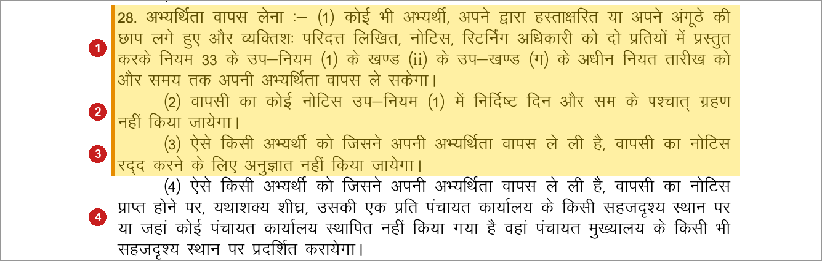
नाम वापसी के नियम का मूल पाठ
आधार: नियम 28 “अभ्यर्थिता वापस लेना”, राजस्थान पंचायती राज (निर्वाचन) नियम, 1994
मूल: ईवीएम मार्गदर्शिका, पृ. 152 · राज्य निर्वाचन आयोग, राजस्थान
1
28(1): उम्मीदवार अपने हस्ताक्षर या अंगूठे की छाप वाला लिखित नोटिस, खुद जाकर, दो प्रतियों में, तय तारीख और समय तक रिटर्निंग अधिकारी को देकर नाम वापस ले सकता है। [ईवीएम मार्गदर्शिका, पृ. 152]
2
28(2): तय दिन और समय के बाद नोटिस नहीं लिया जाएगा। [ईवीएम मार्गदर्शिका, पृ. 152]
3
28(3): नाम वापस लेने के बाद नोटिस रद्द नहीं करवा सकते। [ईवीएम मार्गदर्शिका, पृ. 152]
4
28(4): नोटिस की एक प्रति पंचायत कार्यालय में किसी ऐसी जगह लगेगी, जहाँ सबको दिखे। [ईवीएम मार्गदर्शिका, पृ. 152]
नियम 28 में कोई फ़ॉर्म नहीं माँगा गया। [ईवीएम मार्गदर्शिका, पृ. 152]
सावधान: अंतिम और मान्य स्रोत आयोग के मूल आदेश और नियम ही हैं; इसमें उनसे कुछ अलग दिखे, तो आदेश और नियम ही मानिए। · प्रत्याशी प्रबोधन, ज़िला बालोतरा, 10.10.2026
mockpoll.com · 32 / 60

Slide 33
जमानत कब लौटेगी, कब जब्त होगी
आधार: आयोग के परिपत्र 2178 (20.06.2019) और 2283 (09.07.2019), पत्र 594 (19.01.2026), और आदेश 753
पंचायती राज चुनावों में जमानत लौटाने और जब्त करने का तरीका आयोग के परिपत्र 2178 (20.06.2019) और परिपत्र 2283 (09.07.2019) में है। आयोग के पत्र 594 (19.01.2026) में लिखा है कि इन दोनों परिपत्रों के निर्देश इस बार भी लागू रहेंगे। [पत्र 594, दि. 19.01.2026, संकलन पृ. 400]
नाम वापस लेने वालों की, और उन हारे हुए उम्मीदवारों की जमानत लौटेगी जिन्हें कुल वैध वोटों का 1/6 या इससे ज़्यादा मिला। इसके लिए नतीजा घोषित होने के बाद प्रपत्र-1 में आवेदन करना होगा। [परिपत्र 2178, दि. 20.06.2019 (पत्र 594 के साथ), संकलन पृ. 402]
जीतने वाले उम्मीदवार की जमानत जब्त नहीं होगी, उसे वोट कितने भी मिले हों। जब्त उसी की होगी जो चुना नहीं गया और 1/6 से कम वोट लाया। [आदेश 753, दि. 20.01.2026, संकलन पृ. 447]
जिन्हें कुल वैध वोटों के 1/6 से कम मिले, उनकी जमानत जब्त करने का आदेश नतीजा घोषित होने के 3 दिन के अंदर प्रपत्र-2A में होगा। [परिपत्र 2178, दि. 20.06.2019 (पत्र 594 के साथ), संकलन पृ. 402]
जिनकी जमानत लौटनी है, वे 15 दिन के अंदर प्रपत्र-1 में आवेदन करके ले सकते हैं। जो रकम इस समय में नहीं ली गई, वह अगले 7 दिन में सरकारी खज़ाने में जमा कर दी जाएगी। [परिपत्र 2178, दि. 20.06.2019 (पत्र 594 के साथ), संकलन पृ. 402]
1/6 कुल वैध वोटों पर गिना जाएगा, और जिसे ठीक 1/6 वोट मिले, उसकी जमानत लौटेगी। [पंचायती राज चुनाव क़ानून पुस्तिका (अंग्रेज़ी), पृ. 119]
सावधान: अंतिम और मान्य स्रोत आयोग के मूल आदेश और नियम ही हैं; इसमें उनसे कुछ अलग दिखे, तो आदेश और नियम ही मानिए। · प्रत्याशी प्रबोधन, ज़िला बालोतरा, 10.10.2026
mockpoll.com · 33 / 60
Notes:
आवेदन लेने वाले की जगह आदेश में "रिटर्निंग अधिकारी पंचायत (उपखण्ड अधिकारी)/रिटर्निंग अधिकारी जिला परिषद् (जिला कलक्टर)" लिखा है। [परिपत्र 2178, दि. 20.06.2019 (पत्र 594 के साथ), संकलन पृ. 402]

Slide 34
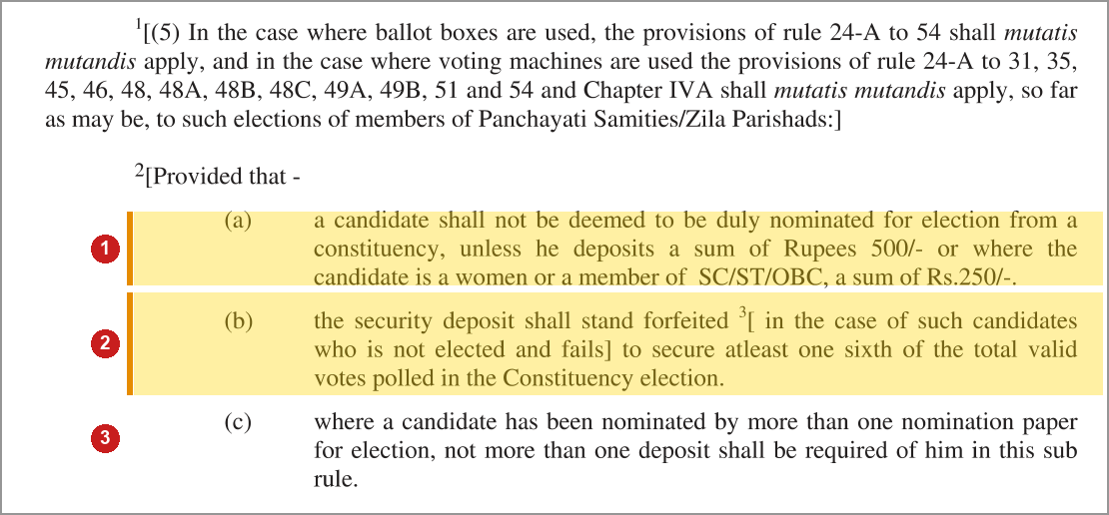
जमानत की शर्तें, क़ानून पुस्तिका (अंग्रेज़ी) में
आधार: नियम 58 “पंचायत समिति/जिला परिषद के सदस्यों का निर्वाचन”, उपनियम (5) की शर्तें, राजस्थान पंचायती राज (निर्वाचन) नियम, 1994
मूल: पंचायती राज चुनाव क़ानून पुस्तिका (अंग्रेज़ी), पृ. 119 · राज्य निर्वाचन आयोग, राजस्थान
1
शर्त (a): जमानत ₹500; महिला, SC, ST, OBC के लिए ₹250। [पंचायती राज चुनाव क़ानून पुस्तिका (अंग्रेज़ी), पृ. 119]
2
शर्त (b): जो चुना नहीं गया और कुल वैध वोटों का कम से कम छठा हिस्सा (one sixth) नहीं ला पाया, उसकी जमानत जब्त। ठीक 1/6 मिला, तो जब्त नहीं। [पंचायती राज चुनाव क़ानून पुस्तिका (अंग्रेज़ी), पृ. 119]
3
शर्त (c): एक से ज़्यादा जमानत की ज़रूरत नहीं। [पंचायती राज चुनाव क़ानून पुस्तिका (अंग्रेज़ी), पृ. 119]
सावधान: अंतिम और मान्य स्रोत आयोग के मूल आदेश और नियम ही हैं; इसमें उनसे कुछ अलग दिखे, तो आदेश और नियम ही मानिए। · प्रत्याशी प्रबोधन, ज़िला बालोतरा, 10.10.2026
mockpoll.com · 34 / 60

Slide 35
दल के उम्मीदवार को दल का चिह्न कब मिलेगा
आधार: खण्ड 6, राजस्थान जिला परिषद एवं पंचायत समिति सदस्य निर्वाचन प्रतीक (सूची और आवंटन) आदेश, 2025
किसी दल का आरक्षित चिह्न सिर्फ़ उसी दल के उम्मीदवार को मिलता है। आप दल के उम्मीदवार तभी माने जाएँगे, जब ये चारों बातें पूरी हों। [खण्ड 6 · आदेश 4196, दि. 17.10.2025, संकलन पृ. 180]
पहली: आपने अपने नामांकन पत्र में यह घोषणा की हो कि आप उस दल के उम्मीदवार हैं। [खण्ड 6 · आदेश 4196, दि. 17.10.2025, संकलन पृ. 180]
दूसरी: दल की राज्य इकाई के अध्यक्ष या मुखिया ने, या उनके अधिकृत व्यक्ति ने, प्ररूप 'ख' में यह लिखित सूचना नामांकन की आखिरी तारीख को दोपहर 3 बजे तक रिटर्निंग अधिकारी को दे दी हो। [खण्ड 6 · आदेश 4196, दि. 17.10.2025, संकलन पृ. 180]
तीसरी: अध्यक्ष ने किसी और को अधिकृत किया है और उसी ने पत्र भेजा है, तो उस व्यक्ति के नमूने के हस्ताक्षर प्ररूप 'क' में उसी समय तक रिटर्निंग अधिकारी के पास पहुँच गए हों। [खण्ड 6 · आदेश 4196, दि. 17.10.2025, संकलन पृ. 180]
चौथी: प्ररूप 'क' और प्ररूप 'ख' पर हस्ताक्षर केवल स्याही से किए गए हों। [खण्ड 6 · आदेश 4196, दि. 17.10.2025, संकलन पृ. 180]
इनमें से कोई बात पूरी न हुई, तो आप दल के उम्मीदवार नहीं माने जाएँगे, और आपको मुक्त चिह्नों में से ही चिह्न मिलेगा। [आदेश 4196, दि. 17.10.2025, संकलन पृ. 180, 182]
सावधान: अंतिम और मान्य स्रोत आयोग के मूल आदेश और नियम ही हैं; इसमें उनसे कुछ अलग दिखे, तो आदेश और नियम ही मानिए। · प्रत्याशी प्रबोधन, ज़िला बालोतरा, 10.10.2026
mockpoll.com · 35 / 60

Slide 36
दल का फ़ॉर्म किसके हस्ताक्षर से, कब तक
आधार: खण्ड 6, राजस्थान जिला परिषद एवं पंचायत समिति सदस्य निर्वाचन प्रतीक (सूची और आवंटन) आदेश, 2025
यहाँ 'अध्यक्ष' का मतलब दल की राज्य इकाई का अध्यक्ष है; जहाँ अध्यक्ष का पद नहीं है, वहाँ सचिव। [खण्ड 6 · आदेश 4196, दि. 17.10.2025, संकलन पृ. 181]
प्ररूप 'क' या 'ख' पर अनुलिपि (फ़ैक्सिमिली) हस्ताक्षर या रबड़ स्टाम्प वाले हस्ताक्षर नहीं माने जाएँगे। [खण्ड 6 · आदेश 4196, दि. 17.10.2025, संकलन पृ. 181]
फ़ैक्स, ई-मेल या व्हाट्सऐप से भेजा कोई प्ररूप स्वीकार नहीं होगा। [खण्ड 6 · आदेश 4196, दि. 17.10.2025, संकलन पृ. 181]
बालोतरा में यह आख़िरी समय है: ज़िला परिषद और पंचायत समिति तीसरा चरण 23.10.2026, और पंचायत समिति चौथा चरण 04.11.2026, दोपहर 3 बजे तक। [आदेश 9836, दि. 03.10.2026, पृ. 7–8; आदेश 9867, दि. 03.10.2026, पृ. 2–3]
ये प्ररूप दल भरता है। पर देर हुई, तो नुकसान आपका है: आप दल के उम्मीदवार नहीं माने जाएँगे। इसलिए समय रहते दल से पक्का कर लीजिए। [आदेश 4196, दि. 17.10.2025, संकलन पृ. 180]
सावधान: अंतिम और मान्य स्रोत आयोग के मूल आदेश और नियम ही हैं; इसमें उनसे कुछ अलग दिखे, तो आदेश और नियम ही मानिए। · प्रत्याशी प्रबोधन, ज़िला बालोतरा, 10.10.2026
mockpoll.com · 36 / 60

Slide 37
दल का प्रतिस्थानी (सब्स्टिट्यूट) उम्मीदवार
आधार: खण्ड 7, राजस्थान जिला परिषद एवं पंचायत समिति सदस्य निर्वाचन प्रतीक (सूची और आवंटन) आदेश, 2025
दल प्ररूप 'ख' के स्तम्भ 6 में प्रतिस्थानी उम्मीदवार का नाम भी लिख सकता है। [खण्ड 7 · आदेश 4196, दि. 17.10.2025, संकलन पृ. 181]
प्रतिस्थानी दल का उम्मीदवार तभी माना जाएगा, जब मुख्य उम्मीदवार का नामांकन संवीक्षा में नियम 27 के तहत रद्द हो जाए, या मुख्य उम्मीदवार नियम 28 के तहत नाम वापस ले ले। [खण्ड 7 · आदेश 4196, दि. 17.10.2025, संकलन पृ. 181]
साथ में यह भी ज़रूरी है कि प्रतिस्थानी का अपना नामांकन खारिज न हुआ हो, और उसने नाम वापस न लिया हो। यानी प्रतिस्थानी को भी अपना नामांकन पत्र खुद जाकर, समय पर देना होगा। [खण्ड 7 · आदेश 4196, दि. 17.10.2025, संकलन पृ. 181; ईवीएम मार्गदर्शिका, पृ. 7]
मुख्य उम्मीदवार का नामांकन स्वीकार हो गया और उसने नाम वापस नहीं लिया, और प्रतिस्थानी भी मैदान में रहा, तो प्रतिस्थानी दल का उम्मीदवार नहीं माना जाएगा। [खण्ड 7 · आदेश 4196, दि. 17.10.2025, संकलन पृ. 181]
ऐसे में प्रतिस्थानी को आदेश के खण्ड 12 के हिसाब से मुक्त चिह्न मिलेगा। [खण्ड 7, 12 · आदेश 4196, दि. 17.10.2025, संकलन पृ. 181]
सावधान: अंतिम और मान्य स्रोत आयोग के मूल आदेश और नियम ही हैं; इसमें उनसे कुछ अलग दिखे, तो आदेश और नियम ही मानिए। · प्रत्याशी प्रबोधन, ज़िला बालोतरा, 10.10.2026
mockpoll.com · 37 / 60

Slide 38
दल ने उम्मीदवार बदला, या दो नाम दे दिए
आधार: खण्ड 8 और 9, राजस्थान जिला परिषद एवं पंचायत समिति सदस्य निर्वाचन प्रतीक (सूची और आवंटन) आदेश, 2025
दल पहले वाले उम्मीदवार का मनोनयन रद्द करके दूसरा उम्मीदवार दे सकता है, पर तभी जब नए प्ररूप 'ख' में साफ़ लिखा हो कि पहले वाले का मनोनयन रद्द किया गया है। [खण्ड 8 · आदेश 4196, दि. 17.10.2025, संकलन पृ. 181]
अधिकृत व्यक्ति के हस्ताक्षर वाला यह नया प्ररूप 'ख' भी खण्ड 6 वाले समय के अंदर, यानी नामांकन की आखिरी तारीख को दोपहर 3 बजे तक, रिटर्निंग अधिकारी को मिल जाना चाहिए। [खण्ड 8 · आदेश 4196, दि. 17.10.2025, संकलन पृ. 181]
एक ही निर्वाचन क्षेत्र के लिए अलग-अलग नामों वाले कई प्ररूप 'ख' पहुँचे, और दल यह नहीं बता पाया कि पहले वाले वापस ले लिए गए हैं, तो जिसका नामांकन पत्र सबसे पहले मिला, वही दल का उम्मीदवार माना जाएगा। [खण्ड 8 · आदेश 4196, दि. 17.10.2025, संकलन पृ. 181]
दल ने एक ही प्ररूप 'ख' में एक ही क्षेत्र के लिए एक से ज़्यादा नाम दे दिए (स्तम्भ 6 वाले प्रतिस्थानी के अलावा), तो उनमें से कोई भी दल का उम्मीदवार नहीं माना जाएगा। [खण्ड 9 · आदेश 4196, दि. 17.10.2025, संकलन पृ. 181]
हाँ, दल ने बाद के प्ररूप 'ख' से पहले वाले सब नाम रद्द करके खण्ड 6 के हिसाब से एक ही उम्मीदवार दिया, तो वही दल का उम्मीदवार माना जाएगा। [खण्ड 9 · आदेश 4196, दि. 17.10.2025, संकलन पृ. 181]
सावधान: अंतिम और मान्य स्रोत आयोग के मूल आदेश और नियम ही हैं; इसमें उनसे कुछ अलग दिखे, तो आदेश और नियम ही मानिए। · प्रत्याशी प्रबोधन, ज़िला बालोतरा, 10.10.2026
mockpoll.com · 38 / 60

Slide 39
चुनाव चिह्न कैसे मिलेगा
आधार: खण्ड 4, 5, 10 और 11, राजस्थान जिला परिषद एवं पंचायत समिति सदस्य निर्वाचन प्रतीक (सूची और आवंटन) आदेश, 2025
किसी दल का आरक्षित चिह्न सिर्फ़ उसी दल के उम्मीदवार को मिलेगा, किसी और को नहीं; और दल के उम्मीदवार को उसी दल का आरक्षित चिह्न मिलेगा, कोई दूसरा नहीं। [खण्ड 4, 5 · आदेश 4196, दि. 17.10.2025, संकलन पृ. 180]
बाकी उम्मीदवारों के मुक्त चिह्न: पंचायत समिति सदस्य के चुनाव में आदेश की सारणी-2 वाले, और ज़िला परिषद सदस्य के चुनाव में सारणी-3 वाले। [खण्ड 4 · आदेश 4196, दि. 17.10.2025, संकलन पृ. 180]
जिस उम्मीदवार को किसी मान्यता प्राप्त दल ने खड़ा नहीं किया, उसे मुक्त चिह्नों में से ही चिह्न मिलेगा। वह नामांकन पत्र में इन्हीं में से अपनी पसंद लिख सकता है; कोई दूसरा चिह्न नहीं माँगा जा सकता। [खण्ड 10 · आदेश 4196, दि. 17.10.2025, संकलन पृ. 182]
पसंद वही गिनी जाएगी जो आपके पहले नामांकन पत्र में लिखी है, भले ही वह पत्र संवीक्षा में खारिज हो गया हो। इसलिए पहले नामांकन पत्र में ही पसंद सोचकर लिखिए। [खण्ड 11 · आदेश 4196, दि. 17.10.2025, संकलन पृ. 182]
दल के उम्मीदवारों के लिए, और जिन्होंने पहले पत्र में खुद को दल का उम्मीदवार बताया पर चिह्न नहीं चुना, आदेश में अलग बात लिखी है; ऐसे में रिटर्निंग अधिकारी से पूछ लीजिए। [खण्ड 11 · आदेश 4196, दि. 17.10.2025, संकलन पृ. 182]
सावधान: अंतिम और मान्य स्रोत आयोग के मूल आदेश और नियम ही हैं; इसमें उनसे कुछ अलग दिखे, तो आदेश और नियम ही मानिए। · प्रत्याशी प्रबोधन, ज़िला बालोतरा, 10.10.2026
mockpoll.com · 39 / 60

Slide 40
एक ही चिह्न कई लोगों ने माँगा, तो क्या होगा
आधार: खण्ड 12 और 13, राजस्थान जिला परिषद एवं पंचायत समिति सदस्य निर्वाचन प्रतीक (सूची और आवंटन) आदेश, 2025
निर्दलीय उम्मीदवारों में किसी चिह्न को पहली पसंद में एक ही उम्मीदवार ने लिखा, तो वह उसे मिलेगा। [खण्ड 12 · आदेश 4196, दि. 17.10.2025, संकलन पृ. 182]
एक से ज़्यादा ने लिखा, तो वहाँ मौजूद उम्मीदवारों और उनके निर्वाचन अभिकर्ताओं के सामने लॉट निकाला जाएगा। इसलिए उस समय आप या आपका निर्वाचन अभिकर्ता वहाँ रहें। [खण्ड 12 · आदेश 4196, दि. 17.10.2025, संकलन पृ. 182]
इसके बाद दूसरी पसंद, फिर तीसरी पसंद देखी जाएगी। [खण्ड 12 · आदेश 4196, दि. 17.10.2025, संकलन पृ. 182–183]
फिर भी किसी को चिह्न नहीं मिला, या उसने पसंद ही नहीं लिखी, तो बचे हुए मुक्त चिह्नों में से सबसे ऊपर वाला दिया जाएगा; ऐसे उम्मीदवारों का क्रम उनके नामों की हिन्दी वर्णमाला से होगा। [खण्ड 12 · आदेश 4196, दि. 17.10.2025, संकलन पृ. 182–183]
चिह्न देने का रिटर्निंग अधिकारी का फ़ैसला अंतिम होगा; पर वह आयोग के निर्देशों से मेल न खाए, तो आयोग उसे बदल सकता है। [खण्ड 13 · आदेश 4196, दि. 17.10.2025, संकलन पृ. 183]
सावधान: अंतिम और मान्य स्रोत आयोग के मूल आदेश और नियम ही हैं; इसमें उनसे कुछ अलग दिखे, तो आदेश और नियम ही मानिए। · प्रत्याशी प्रबोधन, ज़िला बालोतरा, 10.10.2026
mockpoll.com · 40 / 60

Slide 41
आप कौन-से अभिकर्ता (एजेंट) रख सकते हैं
आधार: नियम 68 “निर्वाचन अभिकर्ता की नियुक्ति और ऐसी नियुक्ति का प्रतिसंहरण”, राजस्थान पंचायती राज (निर्वाचन) नियम, 1994
ज़िला परिषद और पंचायत समिति सदस्य के चुनाव में आप एक निर्वाचन अभिकर्ता रख सकते हैं। [ईवीएम मार्गदर्शिका, पृ. 6–7]
हर मतदान बूथ में एक मतदान अभिकर्ता रख सकते हैं। [ईवीएम मार्गदर्शिका, पृ. 6–7]
मतगणना केन्द्र में गणन अभिकर्ता रख सकते हैं; इनमें एक रिलीवर भी रखा जा सकता है। [नियम 70 · ईवीएम मार्गदर्शिका, पृ. 6–7; मतपेटी मार्गदर्शिका, पृ. 76]
मतदान अभिकर्ता की जगह लेने वाला कोई रिलीवर अभिकर्ता नियुक्त करने का प्रावधान नहीं है। इसलिए बूथ का अभिकर्ता पूरे दिन रह सकने वाला चुनिए। [ईवीएम मार्गदर्शिका, पृ. 7]
निर्वाचन अभिकर्ता की नियुक्ति प्ररूप-8 में होगी: नामांकन पत्र देते समय, या चुनाव से पहले किसी भी समय। [नियम 68(1) · मतपेटी मार्गदर्शिका, पृ. 75]
सावधान: अंतिम और मान्य स्रोत आयोग के मूल आदेश और नियम ही हैं; इसमें उनसे कुछ अलग दिखे, तो आदेश और नियम ही मानिए। · प्रत्याशी प्रबोधन, ज़िला बालोतरा, 10.10.2026
mockpoll.com · 41 / 60

Slide 42
मतदान और गणन अभिकर्ता की नियुक्ति
आधार: नियम 69 “मतदान अभिकर्ता की नियुक्ति” और नियम 70 “गणन अभिकर्ता की नियुक्ति”, राजस्थान पंचायती राज (निर्वाचन) नियम, 1994
आप या आपका निर्वाचन अभिकर्ता हर मतदान बूथ के लिए एक मतदान अभिकर्ता नियुक्त कर सकते हैं। नियुक्ति प्ररूप-9 में, दो प्रतियों में, आपके या आपके निर्वाचन अभिकर्ता के हस्ताक्षर से होगी, और दोनों प्रतियाँ उस अभिकर्ता को दी जाएँगी। [नियम 69 · मतपेटी मार्गदर्शिका, पृ. 76]
मतदान के दिन मतदान अभिकर्ता ये प्रतियाँ मतदान अधिकारी को देगा, और उनके सामने उसमें लिखी घोषणा पर हस्ताक्षर करेगा। [नियम 69 · मतपेटी मार्गदर्शिका, पृ. 76]
इससे पहले वह बूथ पर कोई काम नहीं कर सकता। [नियम 69(2) · मतपेटी मार्गदर्शिका, पृ. 76]
गणन अभिकर्ता: गिनती के लिए जितनी टेबलें लगेंगी, उतने; इनके अलावा एक रिटर्निंग अधिकारी की टेबल के लिए, और एक रिलीवर। नियुक्ति प्ररूप-10 में, दो प्रतियों में होगी। [नियम 70(2) · मतपेटी मार्गदर्शिका, पृ. 76]
दूसरी प्रति गणन अभिकर्ता गिनती के दिन रिटर्निंग अधिकारी (या उनके अधिकृत अधिकारी) को देगा, और उनके सामने घोषणा पर हस्ताक्षर करेगा। [नियम 70 · मतपेटी मार्गदर्शिका, पृ. 76]
सावधान: अंतिम और मान्य स्रोत आयोग के मूल आदेश और नियम ही हैं; इसमें उनसे कुछ अलग दिखे, तो आदेश और नियम ही मानिए। · प्रत्याशी प्रबोधन, ज़िला बालोतरा, 10.10.2026
mockpoll.com · 42 / 60

Slide 43
मतदान के दिन आपका अभिकर्ता बूथ पर
आधार: नियम 69 “मतदान अभिकर्ता की नियुक्ति”, राजस्थान पंचायती राज (निर्वाचन) नियम, 1994, और ईवीएम मार्गदर्शिका
मतदान अभिकर्ताओं से कहा जाना चाहिए कि वे मतदान शुरू होने से एक घंटा पहले बूथ पर आ जाएँ। [ईवीएम मार्गदर्शिका, पृ. 19]
कोई मतदान अभिकर्ता देर से आए, तब भी उसे बूथ की कार्यवाही में शामिल होने दिया जाना चाहिए; पर जो तैयारी पहले हो चुकी, उसे उसके लिए नए सिरे से शुरू करने की ज़रूरत नहीं। [ईवीएम मार्गदर्शिका, पृ. 19]
बूथ में प्रवेश प्ररूप-9 पेश करने पर ही मिलेगा। इसलिए अभिकर्ता दोनों प्रतियाँ साथ लेकर आए। [नियम 69 · ईवीएम मार्गदर्शिका, पृ. 19; मतपेटी मार्गदर्शिका, पृ. 76]
ज़िला परिषद और पंचायत समिति सदस्य के चुनाव में उम्मीदवारों और उनके निर्वाचन अभिकर्ताओं के हस्ताक्षर रिटर्निंग अधिकारी मतदान अधिकारी को भेजेंगे। [ईवीएम मार्गदर्शिका, पृ. 19; ईवीएम मार्गदर्शिका, पृ. 20]
मतदान अधिकारी प्ररूप-9 पर पहले से किए हस्ताक्षर देखेंगे, मतदान अभिकर्ता से अपने सामने फिर हस्ताक्षर करवाएँगे, दोनों हस्ताक्षर मिलाएँगे, और उसे काग़ज़ का बैज देंगे। यह बैज लगाकर ही वह ज़रूरत के हिसाब से बूथ में आ-जा सकेगा। [ईवीएम मार्गदर्शिका, पृ. 19; ईवीएम मार्गदर्शिका, पृ. 20]
सावधान: अंतिम और मान्य स्रोत आयोग के मूल आदेश और नियम ही हैं; इसमें उनसे कुछ अलग दिखे, तो आदेश और नियम ही मानिए। · प्रत्याशी प्रबोधन, ज़िला बालोतरा, 10.10.2026
mockpoll.com · 43 / 60

Slide 44
मशीन पर आपका नाम कहाँ होगा
आधार: आयोग की ईवीएम मार्गदर्शिका: MPSV मशीन, और आदेश 9836
बालोतरा में इन दोनों पदों के वोट ईवीएम से पड़ेंगे; यहाँ ECIL की MPSV मशीन लगेगी। [आदेश 9836, दि. 03.10.2026, पृ. 3]
MPSV में ज़िला परिषद सदस्य और पंचायत समिति सदस्य, दोनों के लिए एक ही कन्ट्रोल यूनिट होगी और दो बैलेट यूनिट। [ईवीएम मार्गदर्शिका, पृ. 15; ईवीएम मार्गदर्शिका, पृ. 29]
दोनों बैलेट यूनिट अलग-अलग मतदान प्रकोष्ठ में रखी जाएँगी: पहले प्रकोष्ठ में ज़िला परिषद सदस्य की बैलेट यूनिट, दूसरे में पंचायत समिति सदस्य की। [ईवीएम मार्गदर्शिका, पृ. 29]
उम्मीदवार नोटा मिलाकर 15 तक हों तो एक बैलेट यूनिट, 30 तक हों तो दो; और इस तरह दोनों पदों के लिए ज़्यादा से ज़्यादा चार बैलेट यूनिट काम में ली जा सकती हैं। [ईवीएम मार्गदर्शिका, पृ. 15]
मतपत्र, स्टीकर और एड्रेस टैग का रंग: ज़िला परिषद सदस्य पीला, पंचायत समिति सदस्य नीला। [ईवीएम मार्गदर्शिका, पृ. 7]
सावधान: अंतिम और मान्य स्रोत आयोग के मूल आदेश और नियम ही हैं; इसमें उनसे कुछ अलग दिखे, तो आदेश और नियम ही मानिए। · प्रत्याशी प्रबोधन, ज़िला बालोतरा, 10.10.2026
mockpoll.com · 44 / 60

Slide 45
नामांकन से पहले की जाँच-सूची: फ़ॉर्म
आधार: आयोग का आदेश 10062, दि. 06.10.2026 (नामांकन के काग़ज़)
प्ररूप 4-क, यानी नामांकन पत्र, की सारी प्रविष्टियाँ भरी हैं। [आदेश 10062, दि. 06.10.2026, पृ. 1]
प्ररूप 4घ, यानी मुकदमों और सज़ा की घोषणा, पूरा भरा है। [आदेश 10062, दि. 06.10.2026, पृ. 1; मतपेटी मार्गदर्शिका, पृ. 81]
शपथ पत्र उपाबन्ध-I A पर, ₹50 के गैर न्यायिक स्टाम्प पेपर पर, प्रमाणित करवाया है। [आदेश 10062, दि. 06.10.2026, पृ. 1]
कोई कॉलम खाली नहीं है (संतान वाले कॉलम को छोड़कर)। [आदेश 10062, दि. 06.10.2026, पृ. 1; आदेश 10062, दि. 06.10.2026, पृ. 3]
प्ररूप आयोग के दिए हुए हैं (रिटर्निंग अधिकारी, उपखण्ड अधिकारी या ज़िला निर्वाचन अधिकारी के कार्यालय से); वे न मिले हों, तो उनकी फ़ोटोकॉपी; या टाइप किए हुए, जिनमें सारी प्रविष्टियाँ ज्यों की त्यों हैं। हाथ से लिखा कोई नहीं। [आदेश 10062, दि. 06.10.2026, पृ. 3]
सावधान: अंतिम और मान्य स्रोत आयोग के मूल आदेश और नियम ही हैं; इसमें उनसे कुछ अलग दिखे, तो आदेश और नियम ही मानिए। · प्रत्याशी प्रबोधन, ज़िला बालोतरा, 10.10.2026
mockpoll.com · 45 / 60

Slide 46
नामांकन से पहले की जाँच-सूची: बाकी काग़ज़
आधार: आयोग का आदेश 10062, दि. 06.10.2026, और धारा 19-ख “किसी पंचायतीराज संस्था में एक से अधिक स्थानों के लिए निर्वाचन लड़ने पर प्रतिबंध”
शौचालय की घोषणा भरी है। [आदेश 10062, दि. 06.10.2026, पृ. 2]
जमानत (₹500 या ₹250) की रसीद लगाई है; रियायत ले रहे हैं, तो जाति प्रमाण पत्र भी। [आदेश 10062, दि. 06.10.2026, पृ. 2]
आरक्षित सीट से लड़ रहे हैं, तो जाति प्रमाण पत्र लगाया है। [आदेश 10062, दि. 06.10.2026, पृ. 2]
एक ही पंचायत समिति या एक ही ज़िला परिषद निर्वाचन क्षेत्र से लड़ रहे हैं। [मतपेटी मार्गदर्शिका, पृ. 27]
सब काग़ज़ लेकर खुद जाऊँगा/जाऊँगी: सुबह 11 से दोपहर 3 बजे, आख़िरी तारीख तक। [ईवीएम मार्गदर्शिका, पृ. 7; आदेश 9836, दि. 03.10.2026, पृ. 7–8; आदेश 9867, दि. 03.10.2026, पृ. 2]
सावधान: अंतिम और मान्य स्रोत आयोग के मूल आदेश और नियम ही हैं; इसमें उनसे कुछ अलग दिखे, तो आदेश और नियम ही मानिए। · प्रत्याशी प्रबोधन, ज़िला बालोतरा, 10.10.2026
mockpoll.com · 46 / 60

Slide 47
प्रचार में कौन-से वाहन, कितने, किस अनुमति से
आधार: आयोग का आदेश 5052, दि. 23.12.2025, खण्ड 4 (वाहन)
आयोग का आदेश 5052 (23.12.2025) पंच, सरपंच, पंचायत समिति सदस्य और ज़िला परिषद सदस्य, चारों के चुनाव पर लागू है। [आदेश 5052, दि. 23.12.2025, संकलन पृ. 98]
चुनाव की अधिसूचना से चुनाव खत्म होने तक प्रचार में बस, ट्रक, मिनी बस, मेटाडोर, और तांगा, ऊँटगाड़ी, बैलगाड़ी जैसे पशु से चलने वाले वाहन काम में नहीं ले सकते। [आदेश 5052, दि. 23.12.2025, संकलन पृ. 99]
बाकी वाहन, जैसे जीप, कार, तिपहिया टैम्पो: ज़िला परिषद सदस्य का उम्मीदवार ज़्यादा से ज़्यादा 3, और पंचायत समिति सदस्य का उम्मीदवार ज़्यादा से ज़्यादा 2। [आदेश 5052, दि. 23.12.2025, संकलन पृ. 99]
वाहन चलाने से कम से कम 24 घंटे पहले रिटर्निंग अधिकारी को लिखकर बताइए: वाहन का नंबर, प्रकार, और चालक का नाम-पता। अनुमति प्ररूप 'ख' में मिलेगी, जो उसी वाहन पर लगाकर रखनी है। [आदेश 5052, दि. 23.12.2025, संकलन पृ. 99]
3 से ज़्यादा वाहनों की रैली या काफ़िला नहीं निकलेगा, और मतदान खत्म होने से पहले के 48 घंटों में ऐसी रैली पूरी तरह मना है। [आदेश 5052, दि. 23.12.2025, संकलन पृ. 99]
मतदान के दिन वाहन के लिए रिटर्निंग अधिकारी की लिखित अनुमति चाहिए। लोक प्रतिनिधित्व अधिनियम, 1951 की धारा 133 के साथ धारा 123(5) टूटी, तो यह अनुमति बिना नोटिस रद्द होगी। [आदेश 5052, दि. 23.12.2025, संकलन पृ. 99]
सावधान: अंतिम और मान्य स्रोत आयोग के मूल आदेश और नियम ही हैं; इसमें उनसे कुछ अलग दिखे, तो आदेश और नियम ही मानिए। · प्रत्याशी प्रबोधन, ज़िला बालोतरा, 10.10.2026
mockpoll.com · 47 / 60

Slide 48
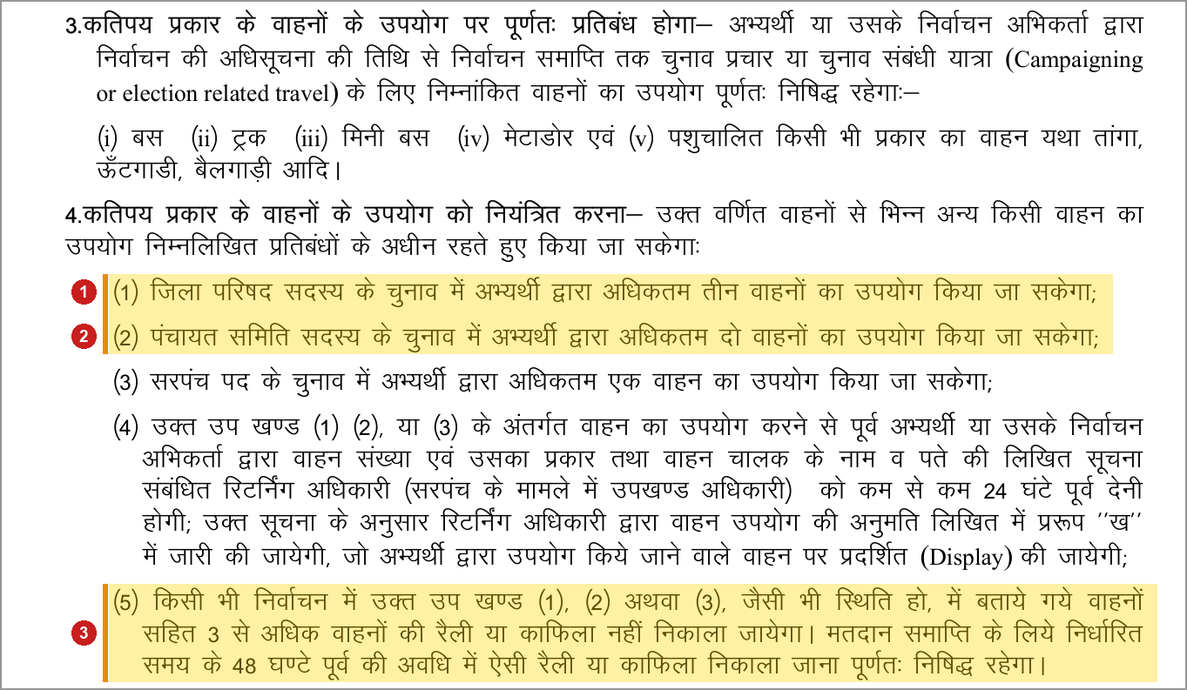
प्रचार वाले आदेश का मूल पाठ: वाहन
आधार: आयोग का आदेश 5052, दि. 23.12.2025, खण्ड 3 और 4 (वाहन)
1
ज़िला परिषद सदस्य का उम्मीदवार ज़्यादा से ज़्यादा 3 वाहन। [आदेश 5052, दि. 23.12.2025, संकलन पृ. 99]
2
पंचायत समिति सदस्य का उम्मीदवार ज़्यादा से ज़्यादा 2 वाहन। [आदेश 5052, दि. 23.12.2025, संकलन पृ. 99]
3
3 से ज़्यादा वाहनों की रैली या काफ़िला नहीं; मतदान खत्म होने के तय समय से पहले के 48 घंटों में ऐसी रैली पूरी तरह मना। [आदेश 5052, दि. 23.12.2025, संकलन पृ. 99]
मूल: आदेश 5052, दि. 23.12.2025, संकलन पृ. 99 · राज्य निर्वाचन आयोग, राजस्थान
सावधान: अंतिम और मान्य स्रोत आयोग के मूल आदेश और नियम ही हैं; इसमें उनसे कुछ अलग दिखे, तो आदेश और नियम ही मानिए। · प्रत्याशी प्रबोधन, ज़िला बालोतरा, 10.10.2026
mockpoll.com · 48 / 60

Slide 49
लाउडस्पीकर कब और कहाँ चला सकते हैं
आधार: आयोग का आदेश 5052, दि. 23.12.2025, खण्ड 5 (लाउडस्पीकर)
उम्मीदवार के चुनाव कार्यालय पर लाउडस्पीकर बिल्कुल नहीं चलेगा। [आदेश 5052, दि. 23.12.2025, संकलन पृ. 99]
मतदान खत्म होने से पहले के 48 घंटों में लाउडस्पीकर बिल्कुल नहीं चलेगा। [आदेश 5052, दि. 23.12.2025, संकलन पृ. 99]
अस्पताल, स्कूल और धार्मिक स्थल के 100 मीटर के अंदर लाउडस्पीकर बिल्कुल नहीं चलेगा। [आदेश 5052, दि. 23.12.2025, संकलन पृ. 100]
लाउडस्पीकर सुबह 6 से रात 10 बजे तक ही चल सकता है, और वह भी ज़िला मजिस्ट्रेट, उपखण्ड मजिस्ट्रेट या दूसरे सक्षम अधिकारी की प्ररूप 'ग' में लिखित अनुमति के बाद। [आदेश 5052, दि. 23.12.2025, संकलन पृ. 100]
आवेदन में साफ़ लिखिए कि लाउडस्पीकर कब, कैसे और कहाँ बजेगा। [आदेश 5052, दि. 23.12.2025, संकलन पृ. 100]
आचरण संहिता भी कहती है: अनुमति समय रहते लीजिए, और अनुमति के बाद भी ऊँची आवाज़ में न बजाइए। [संकलन, पृ. 81]
सावधान: अंतिम और मान्य स्रोत आयोग के मूल आदेश और नियम ही हैं; इसमें उनसे कुछ अलग दिखे, तो आदेश और नियम ही मानिए। · प्रत्याशी प्रबोधन, ज़िला बालोतरा, 10.10.2026
mockpoll.com · 49 / 60

Slide 50
पोस्टर, बैनर, होर्डिंग कहाँ लगा सकते हैं
आधार: आयोग का आदेश 5052, दि. 23.12.2025, खण्ड 6 (पोस्टर, बैनर आदि)
पोस्टर छपवाते समय लोक प्रतिनिधित्व अधिनियम, 1951 की धारा 127-क का पालन करना होगा। [आदेश 5052, दि. 23.12.2025, संकलन पृ. 100]
सार्वजनिक जगह पर लगाने हों, तो स्थानीय प्राधिकारी या कानून से अधिकृत सक्षम अधिकारी की लिखित अनुमति लेनी होगी। [आदेश 5052, दि. 23.12.2025, संकलन पृ. 100]
जहाँ स्थानीय कानून में इसका प्रावधान नहीं, वहाँ निजी संपत्ति पर सिर्फ़ आसानी से हटने वाली सामग्री, जैसे झंडियाँ और बैनर, मालिक की लिखित अनुमति से लग सकती है। [आदेश 5052, दि. 23.12.2025, संकलन पृ. 100]
किसी भी मतदान बूथ के भवन के 200 मीटर के अंदर कट-आउट, होर्डिंग, पोस्टर या बैनर नहीं लगेंगे। [आदेश 5052, दि. 23.12.2025, संकलन पृ. 100]
मतदान के दिन आप अपने चुनाव बूथ पर एक बैनर लगा सकते हैं, जो 2x5 फ़ुट से बड़ा न हो, और उस पर किसी नेता या उम्मीदवार का फ़ोटो, चुनाव चिह्न या नारा न हो। [आदेश 5052, दि. 23.12.2025, संकलन पृ. 100]
आमसभा, जुलूस या रैली के लिए उस क्षेत्र के कार्यपालक मजिस्ट्रेट की अनुमति ज़रूरी है। [आदेश 5052, दि. 23.12.2025, संकलन पृ. 100]
सावधान: अंतिम और मान्य स्रोत आयोग के मूल आदेश और नियम ही हैं; इसमें उनसे कुछ अलग दिखे, तो आदेश और नियम ही मानिए। · प्रत्याशी प्रबोधन, ज़िला बालोतरा, 10.10.2026
mockpoll.com · 50 / 60

Slide 51
कितना खर्च कर सकते हैं, और हिसाब कैसे दें
आधार: आयोग का आदेश 5052, दि. 23.12.2025, खण्ड 7 'अधिकतम चुनाव खर्च सीमा एवं इस आदेश का उल्लंघन'
पद | खर्च की अधिकतम सीमा
ज़िला परिषद सदस्य | ₹3,00,000
पंचायत समिति सदस्य | ₹1,50,000
स्रोत: आदेश 5052, दि. 23.12.2025, संकलन पृ. 100
चुनाव खर्च का हिसाब आदेश के साथ लगे प्ररूप 'क' में, नतीजा घोषित होने के 15 दिन के अंदर, ज़िला निर्वाचन अधिकारी (पंचायत) (कलक्टर) या उनके अधिकृत अधिकारी के सामने पेश करना होगा। [आदेश 5052, दि. 23.12.2025, संकलन पृ. 100]
यह हिसाब ज़िला निर्वाचन अधिकारी के कार्यालय के नोटिस बोर्ड पर 3 दिन तक लगेगा, और उसके बाद के 7 दिन में कोई भी व्यक्ति उस खर्च पर आपत्ति कर सकता है। [आदेश 5052, दि. 23.12.2025, संकलन पृ. 100]
यह सीमा किस खर्च की है: खण्ड 7 में लिखा है कि धारा 22क के तहत यह सीमा 'उपर उल्लेखित मदों के लिए किए जाने वाले खर्च' की है। आदेश में इससे ऊपर वाहन, लाउडस्पीकर और कट-आउट, होर्डिंग, पोस्टर, बैनर की बातें हैं। शक हो, तो रिटर्निंग अधिकारी से पूछिए। [आदेश 5052, दि. 23.12.2025, संकलन पृ. 100]
सावधान: अंतिम और मान्य स्रोत आयोग के मूल आदेश और नियम ही हैं; इसमें उनसे कुछ अलग दिखे, तो आदेश और नियम ही मानिए। · प्रत्याशी प्रबोधन, ज़िला बालोतरा, 10.10.2026
mockpoll.com · 51 / 60

Slide 52
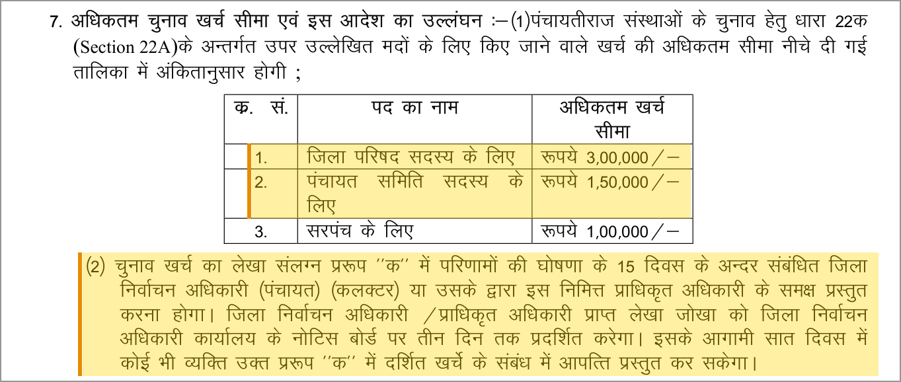
प्रचार वाले आदेश का मूल पाठ: खर्च और हिसाब
आधार: आयोग का आदेश 5052, दि. 23.12.2025, खण्ड 7 'अधिकतम चुनाव खर्च सीमा एवं इस आदेश का उल्लंघन'
मूल: आदेश 5052, दि. 23.12.2025, संकलन पृ. 100 · राज्य निर्वाचन आयोग, राजस्थान
पहली पीली पंक्तियाँ: ज़िला परिषद सदस्य ₹3,00,000; पंचायत समिति सदस्य ₹1,50,000। [आदेश 5052, दि. 23.12.2025, संकलन पृ. 100]
दूसरा पीला हिस्सा, (2): खर्च का हिसाब प्ररूप 'क' में, नतीजे की घोषणा के 15 दिन के अंदर, ज़िला निर्वाचन अधिकारी (पंचायत) (कलक्टर) या उनके अधिकृत अधिकारी के सामने। हिसाब 3 दिन नोटिस बोर्ड पर; उसके अगले 7 दिन में कोई भी आपत्ति कर सकता है। [आदेश 5052, दि. 23.12.2025, संकलन पृ. 100]
सावधान: अंतिम और मान्य स्रोत आयोग के मूल आदेश और नियम ही हैं; इसमें उनसे कुछ अलग दिखे, तो आदेश और नियम ही मानिए। · प्रत्याशी प्रबोधन, ज़िला बालोतरा, 10.10.2026
mockpoll.com · 52 / 60

Slide 53
प्रचार के नियम तोड़े, तो क्या होगा
आधार: धारा 22-क “यानों, घ्वनि विस्तारकों आदि के उपयोग पर निर्बधन”, राजस्थान पंचायती राज अधिनियम, 1994
आदेश 5052 तोड़ने की शिकायत ज़िला निर्वाचन अधिकारी (पंचायत) या उनके अधिकृत अधिकारी से की जा सकती है। वे खुद जाँच करेंगे, या तहसीलदार से नीचे के स्तर के न हों, ऐसे अधिकारी से करवाएँगे। [खण्ड 7(3) · आदेश 5052, दि. 23.12.2025, संकलन पृ. 101]
शिकायत सही निकली, तो मामला उपखण्ड अधिकारी को जाएगा, और वे सक्षम न्यायालय में परिवाद पेश करेंगे। [खण्ड 7(3) और 8 · आदेश 5052, दि. 23.12.2025, संकलन पृ. 101]
धारा 22क के मुताबिक, पाबंदी तोड़ने वाले उम्मीदवार या उसके निर्वाचन अभिकर्ता को दोष सिद्ध होने पर ₹2,000 तक जुर्माना हो सकता है। [धारा 22क · आदेश 5052, दि. 23.12.2025, संकलन पृ. 98]
आयोग के आदेश से उसे छह साल तक पंचायती राज संस्था का सदस्य चुने जाने या सदस्य होने के लिए अयोग्य भी ठहराया जा सकता है। [धारा 22क · आदेश 5052, दि. 23.12.2025, संकलन पृ. 98]
धारा 22-क के अनुसार आयोग की ये पाबंदियाँ चुनाव की अधिसूचना की तारीख से लेकर पूरी चुनाव प्रक्रिया खत्म होने तक लागू रहती हैं। [धारा 22-क(1) · मतपेटी मार्गदर्शिका, पृ. 57]
आयोग कारण लिखकर बाद के आदेश से यह अयोग्यता हटा या घटा सकता है; और अदालत इस अपराध पर तभी विचार करेगी, जब आयोग के अधिकृत अधिकारी ने परिवाद किया हो। [धारा 22-क · मतपेटी मार्गदर्शिका, पृ. 57–58]
सावधान: अंतिम और मान्य स्रोत आयोग के मूल आदेश और नियम ही हैं; इसमें उनसे कुछ अलग दिखे, तो आदेश और नियम ही मानिए। · प्रत्याशी प्रबोधन, ज़िला बालोतरा, 10.10.2026
mockpoll.com · 53 / 60

Slide 54
आचरण संहिता: हमेशा क्या ध्यान रखें
आधार: राजनैतिक दलों और अभ्यर्थियों के मार्गदर्शन के लिये आदर्श आचरण संहिता: (I) सामान्य आचरण
ऐसा कोई काम नहीं, जिससे किसी धर्म, सम्प्रदाय या जाति के लोगों की भावना को ठेस पहुँचे या तनाव फैले। वोट के लिए धार्मिक या जातीय भावनाओं का सहारा नहीं, और किसी पूजा-स्थल से प्रचार नहीं। [संकलन, पृ. 80]
दूसरों की आलोचना उनकी नीतियों, कार्यक्रम, पुराने रिकॉर्ड और काम तक रखिए; किसी के निजी जीवन पर नहीं, और बिना जाँचे आरोपों या झूठी बातों के सहारे नहीं। [संकलन, पृ. 80]
किसी के विचारों या काम का विरोध करने के लिए उसके घर के सामने प्रदर्शन या धरना नहीं। [संकलन, पृ. 80]
किसी की ज़मीन, मकान, अहाते या दीवार पर बिना अनुमति चुनाव चिह्न, झंडा, पोस्टर, नारा या बैनर नहीं, और अपने समर्थकों को भी इसकी छूट न दीजिए। [संकलन, पृ. 80]
केन्द्र सरकार, राज्य सरकार या स्थानीय प्राधिकारी के किसी कर्मचारी को अपना निर्वाचन, मतदान या गणन अभिकर्ता न बनाइए, और न उसे प्रचार के किसी काम में लगाइए। [संकलन, पृ. 81]
सावधान: अंतिम और मान्य स्रोत आयोग के मूल आदेश और नियम ही हैं; इसमें उनसे कुछ अलग दिखे, तो आदेश और नियम ही मानिए। · प्रत्याशी प्रबोधन, ज़िला बालोतरा, 10.10.2026
mockpoll.com · 54 / 60

Slide 55
ये काम भ्रष्ट आचरण और अपराध हैं
आधार: राजनैतिक दलों और अभ्यर्थियों के मार्गदर्शन के लिये आदर्श आचरण संहिता
मतदान खत्म होने के तय समय से पहले के 48 घंटों में सार्वजनिक सभा करना। [संकलन, पृ. 80]
किसी चुनाव सभा में गड़बड़ी करना या बाधा डालना। [संकलन, पृ. 80]
मतदान केन्द्र में या उसके 100 मीटर के अंदर वोट माँगना। [संकलन, पृ. 80]
मतदाताओं को मतदान केन्द्र तक लाने या ले जाने के लिए वाहन लगाना। [संकलन, पृ. 80]
मतदान केन्द्र में या उसके आस-पास गड़बड़ करना, या मतदान के काम में बाधा डालना। [संकलन, पृ. 80]
मतदाताओं को रिश्वत देना, डराना-धमकाना, या किसी दूसरे के नाम से वोट डलवाना। [संकलन, पृ. 80]
संहिता इन कामों को चुनाव कानून के तहत भ्रष्ट आचरण और अपराध बताती है। आप और आपके कार्यकर्ता, कोई भी ये काम न करे। [संकलन, पृ. 80]
सावधान: अंतिम और मान्य स्रोत आयोग के मूल आदेश और नियम ही हैं; इसमें उनसे कुछ अलग दिखे, तो आदेश और नियम ही मानिए। · प्रत्याशी प्रबोधन, ज़िला बालोतरा, 10.10.2026
mockpoll.com · 55 / 60

Slide 56
सभा और जुलूस कैसे करें
आधार: राजनैतिक दलों और अभ्यर्थियों के मार्गदर्शन के लिये आदर्श आचरण संहिता
दूसरे दल या उम्मीदवार की सभा या जुलूस में बाधा नहीं; जहाँ किसी की सभा चल रही हो, वहाँ से अपना जुलूस न ले जाइए, और दूसरों के पोस्टर न हटाइए। [संकलन, पृ. 81]
सभा से पहले देख लीजिए कि वहाँ कोई निषेधाज्ञा तो लागू नहीं; लागू हो तो पालन कीजिए, और छूट चाहिए तो समय रहते सक्षम अधिकारी से लीजिए। [संकलन, पृ. 81]
सभा की जगह और समय की सूचना पहले से स्थानीय पुलिस को दीजिए। [संकलन, पृ. 81]
सभा में कोई गड़बड़ करे, तो ड्यूटी पर तैनात पुलिस की मदद लीजिए; खुद उस पर कोई कार्यवाही न कीजिए। [संकलन, पृ. 81]
जुलूस कब और कहाँ से शुरू होगा, कहाँ खत्म होगा और किस रास्ते से जाएगा, यह पहले तय करके पुलिस को बताइए। जुलूस सड़क के एक ओर रहे, और यातायात न रुके। [संकलन, पृ. 81–82]
जुलूस में ऐसी चीज़ें न हों जिनका उत्तेजना में गलत इस्तेमाल हो सके। दूसरे दल के नेताओं या उम्मीदवारों के पुतले न ले जाइए, न जलाइए। [संकलन, पृ. 82]
सावधान: अंतिम और मान्य स्रोत आयोग के मूल आदेश और नियम ही हैं; इसमें उनसे कुछ अलग दिखे, तो आदेश और नियम ही मानिए। · प्रत्याशी प्रबोधन, ज़िला बालोतरा, 10.10.2026
mockpoll.com · 56 / 60

Slide 57
मतदान के दिन क्या करें, क्या न करें
आधार: राजनैतिक दलों और अभ्यर्थियों के मार्गदर्शन के लिये आदर्श आचरण संहिता
चुनाव ड्यूटी वाले अधिकारियों का सहयोग कीजिए, और अपने अधिकृत कार्यकर्ताओं को बिल्ले या पहचान पत्र दीजिए। [संकलन, पृ. 82]
मतदाताओं को दी जाने वाली पहचान पर्चियाँ सादे सफ़ेद काग़ज़ पर हों; उन पर कोई चिह्न, उम्मीदवार का नाम या दल का नाम न हो। [संकलन, पृ. 82]
आपके कैम्प सादे हों: टैंट, पोस्टर, झंडे, चिह्न, खाने की चीज़ें और भीड़ नहीं। मतदान केन्द्र के 200 मीटर के अंदर कैम्प किसी भी हालत में नहीं। [संकलन, पृ. 82–83]
मतदान केन्द्र और उसके 100 मीटर के अंदर किसी मतदाता से वोट न माँगिए, न अपने कार्यकर्ताओं को माँगने दीजिए। [संकलन, पृ. 83]
वाहन का परमिट लेकर वाहन पर साफ़ दिखे ऐसे लगाइए। उसमें उम्मीदवार, उसके परिवार, निर्वाचन एजेंट और उसके परिवार के सिवा किसी मतदाता को न बिठाइए। [संकलन, पृ. 83]
किसी दूसरे के नाम से वोट डालने की कोशिश नहीं। मतदाताओं के सिवा कोई भी व्यक्ति आयोग के वैध पास के बिना मतदान केन्द्र में नहीं जाएगा। [संकलन, पृ. 83]
सावधान: अंतिम और मान्य स्रोत आयोग के मूल आदेश और नियम ही हैं; इसमें उनसे कुछ अलग दिखे, तो आदेश और नियम ही मानिए। · प्रत्याशी प्रबोधन, ज़िला बालोतरा, 10.10.2026
mockpoll.com · 57 / 60

Slide 58
शराब पर रोक, और शिकायत किससे करें
आधार: राजनैतिक दलों और अभ्यर्थियों के मार्गदर्शन के लिये आदर्श आचरण संहिता, और आयोग का आदेश 980
संहिता के 'सामान्य आचरण' वाले हिस्से में लिखा है कि मतदान के दिन और उससे एक दिन पहले न शराब खरीदी जाए, न किसी को पेश की जाए, न बाँटी जाए। [संकलन, पृ. 80]
'मतदान दिवस' वाले हिस्से में लिखा है कि मतदान के दिन और उससे पहले के 48 घंटों में किसी को शराब पेश न करें, न बाँटें। [संकलन, पृ. 82]
आयोग के कानून-व्यवस्था वाले आदेश 980 में लिखा है कि मतदान खत्म होने से पहले के 48 घंटों में और गिनती के दिन शराब के इस्तेमाल, बिक्री और बाँटने पर रोक लगाई जाए। [आदेश 980, दि. 24.01.2026, संकलन पृ. 86]
आयोग पर्यवेक्षक नियुक्त करता है। चुनाव के संचालन को लेकर आपको या आपके अभिकर्ता को कोई खास शिकायत या परेशानी हो, तो पर्यवेक्षक को बता सकते हैं। [संकलन, पृ. 83]
प्रचार वाले आदेश 5052 के टूटने की शिकायत ज़िला निर्वाचन अधिकारी (पंचायत) या उनके अधिकृत अधिकारी से की जा सकती है। [आदेश 5052, दि. 23.12.2025, संकलन पृ. 101]
संहिता में सत्ताधारी दल के लिए अलग नियम भी हैं, जैसे सरकारी वाहन, विश्राम गृह और सरकारी खर्च पर विज्ञापन के बारे में। [संकलन, पृ. 83–84]
सावधान: अंतिम और मान्य स्रोत आयोग के मूल आदेश और नियम ही हैं; इसमें उनसे कुछ अलग दिखे, तो आदेश और नियम ही मानिए। · प्रत्याशी प्रबोधन, ज़िला बालोतरा, 10.10.2026
mockpoll.com · 58 / 60

Slide 59
रिटर्निंग अधिकारी से क्या पूछें
आधार: इनका जवाब हमें स्रोतों में पूरा नहीं मिला; अपने रिटर्निंग अधिकारी से पक्का कीजिए
नामांकन किस भवन में, किस कमरे में जमा होगा?
जमानत राशि कहाँ और कैसे जमा होगी, और रसीद कौन देगा?
जिसका 21वाँ जन्मदिन नामांकन और संवीक्षा के दिन के बीच पड़ता है, उसकी उम्र किस दिन की मानी जाएगी? [मतपेटी मार्गदर्शिका, पृ. 27; मतपेटी मार्गदर्शिका, पृ. 54–56]
ज़िला परिषद या पंचायत समिति सदस्य के नामांकन पत्र पर प्रस्तावक चाहिए या नहीं, और चाहिए तो कितने?
लाउडस्पीकर की अनुमति (प्ररूप 'ग') का आवेदन किसके पास देना है? आदेश में ज़िला मजिस्ट्रेट, उपखण्ड मजिस्ट्रेट या दूसरे सक्षम अधिकारी, तीनों लिखे हैं। [आदेश 5052, दि. 23.12.2025, संकलन पृ. 100]
आदेश के साथ छपे प्ररूप 'ग' पर जारी करने वाले की जगह "रिटर्निंग अधिकारी जिला परिषद/पंचायत समिति/ग्राम पंचायत" और "उपखण्ड अधिकारी" छपा है। [आदेश 5052, दि. 23.12.2025, संकलन पृ. 104]
सावधान: अंतिम और मान्य स्रोत आयोग के मूल आदेश और नियम ही हैं; इसमें उनसे कुछ अलग दिखे, तो आदेश और नियम ही मानिए। · प्रत्याशी प्रबोधन, ज़िला बालोतरा, 10.10.2026
mockpoll.com · 59 / 60
Notes:
प्रस्तावक वाला सवाल इसलिए: आयोग की दोनों मार्गदर्शिकाओं और संकलन में यह नियम हमें नहीं मिला।

Slide 60
स्रोत
आदेश 753, दि. 20.01.2026
आदेश 793, दि. 20.01.2026
आदेश 980, दि. 24.01.2026
आदेश 4196, दि. 17.10.2025
आदेश 4805, दि. 25.06.2015
आदेश 5052, दि. 23.12.2025
आदेश 5936, दि. 12.12.2019
आदेश 9836, दि. 03.10.2026
आदेश 9867, दि. 03.10.2026
आदेश 10055, दि. 06.10.2026
आदेश 10062, दि. 06.10.2026
आदेश 10090, दि. 06.10.2026
मतपेटी मार्गदर्शिका
ईवीएम मार्गदर्शिका
संकलन
पंचायती राज चुनाव क़ानून पुस्तिका (अंग्रेज़ी)
पत्र 594, दि. 19.01.2026
परिपत्र 2178, दि. 20.06.2019 (पत्र 594 के साथ)
सावधान: अंतिम और मान्य स्रोत आयोग के मूल आदेश और नियम ही हैं; इसमें उनसे कुछ अलग दिखे, तो आदेश और नियम ही मानिए।
भरे हुए नमूना प्ररूप, साभार: मनीष कुमार गोयल, राज्य स्तरीय मास्टर ट्रेनर (SLMT), जयपुर। उनमें नाम, जगह और तारीखें काल्पनिक हैं।
सावधान: अंतिम और मान्य स्रोत आयोग के मूल आदेश और नियम ही हैं; इसमें उनसे कुछ अलग दिखे, तो आदेश और नियम ही मानिए। · प्रत्याशी प्रबोधन, ज़िला बालोतरा, 10.10.2026
mockpoll.com · 60 / 60
Notes:
भरे हुए नमूना प्ररूप प्रशिक्षण के लिए हैं; नियम या आदेश से कुछ अलग दिखे, तो नियम और आदेश ही मान्य।
अंतिम बात आयोग के आदेशों और नियमों की है। कोई संशय हो, तो अपने रिटर्निंग अधिकारी से पूछिए।

